Slide 1
课程内容介绍Introduction
【努力也是一种天赋】
高考还远没有到拼天赋的程度，只有足够努力，才能不给自己找借口
💡
1.优优学姐个人介绍
高考裸分689——{分数与分数背后的故事}
2.初高中语文题型应对
题型分类——{记忆式/理解式}
初高中语文共性：背诵——{背什么｜怎么背}
初高中语文共性：阅读理解类拆解
3.课内部分
课内文章背诵——「背景/原文/注释/翻译」
方法——{提前/理解记忆}
真题——{理解性默写}

Slide 2
课程内容介绍Introduction
【努力也是一种天赋】
高考还远没有到拼天赋的程度，只有足够努力，才能不给自己找借口
💡
4.论述类/实用类文本
如何阅读——{划分/分段总结}
题型——{覆盖不全/定义模糊/要点不准}
真题——{如何训练}
5.现代文阅读{文学类文本}
题型——{分类/模版/要点}
结合题目作答——{如何研究答案}
真题——{模版+内容结合}
6. 诗歌鉴赏
怎么阅读——{标题/注释/意向——{情感基调/题材}
题型——{分类/模版/要点}

Slide 3
课程内容介绍Introduction
【努力也是一种天赋】
高考还远没有到拼天赋的程度，只有足够努力，才能不给自己找借口
💡
7.文言文
阅读文言文——{划分/事件/主人公}
题型——{答题要点/如何解题}
真题：积累与总结——{如何积累/研究译文}
8.语言文字运用（高中）/基础客观题题（初中）
题型——{方法/策略}
真题：主观题/客观题
9.作文
好作文的模版+学姐高分作文拆解
作文素材积累
10.错题本
手把手教你整理错题——{语文模版怎么做？}
背诵/易错易混点积累

Slide 4
Chapter-1
优优学姐个人介绍

Slide 5
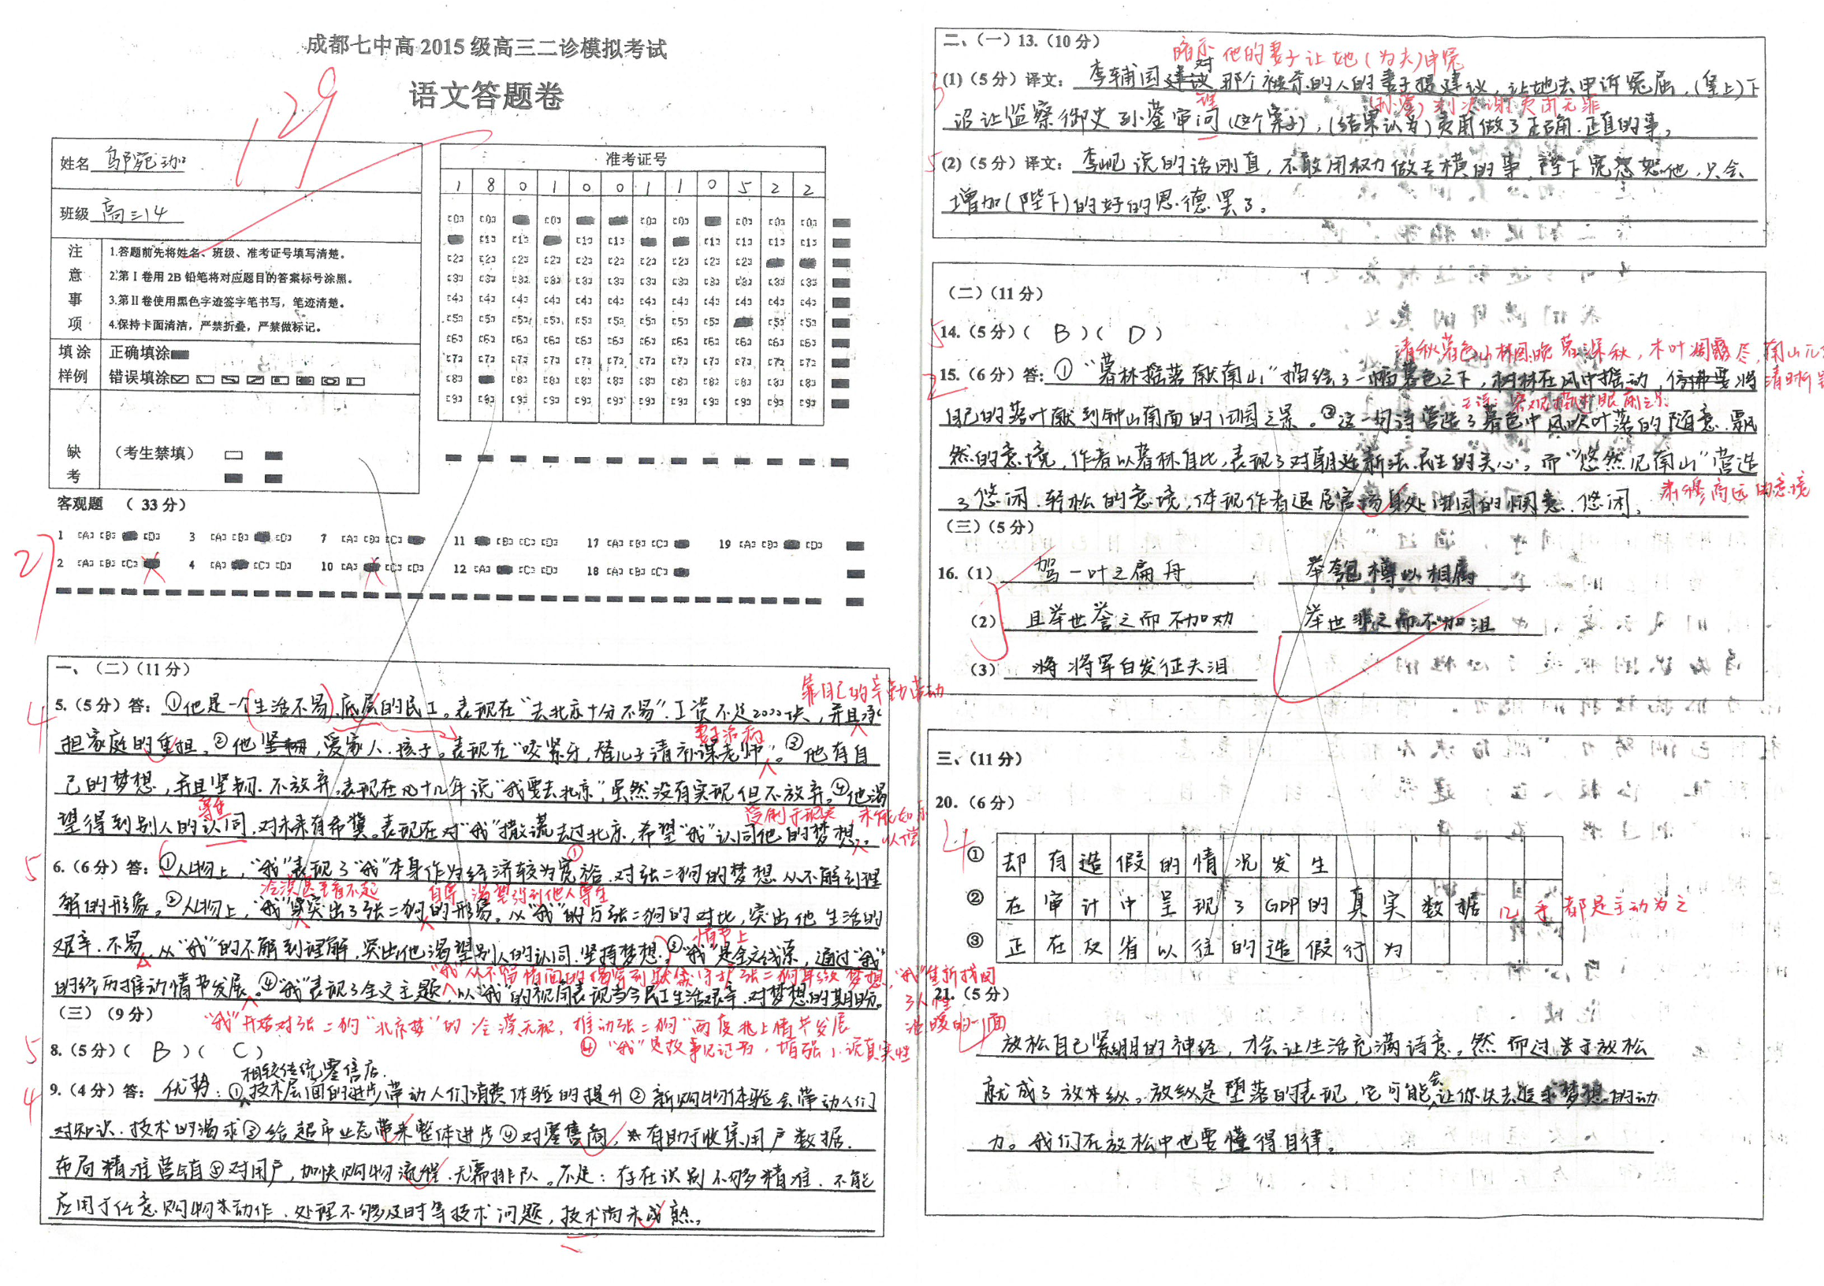
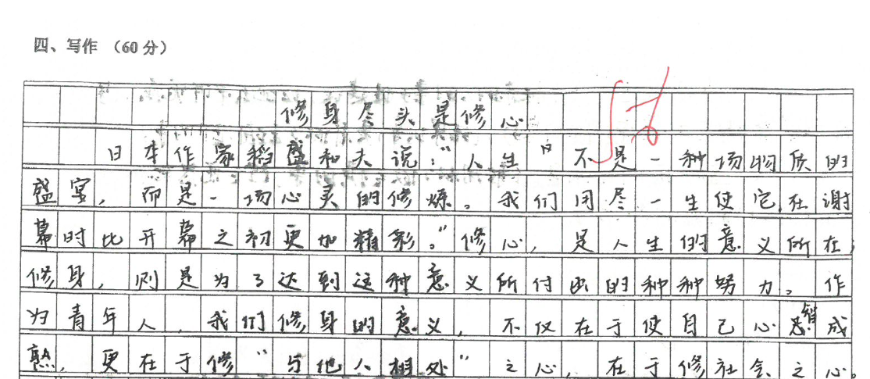
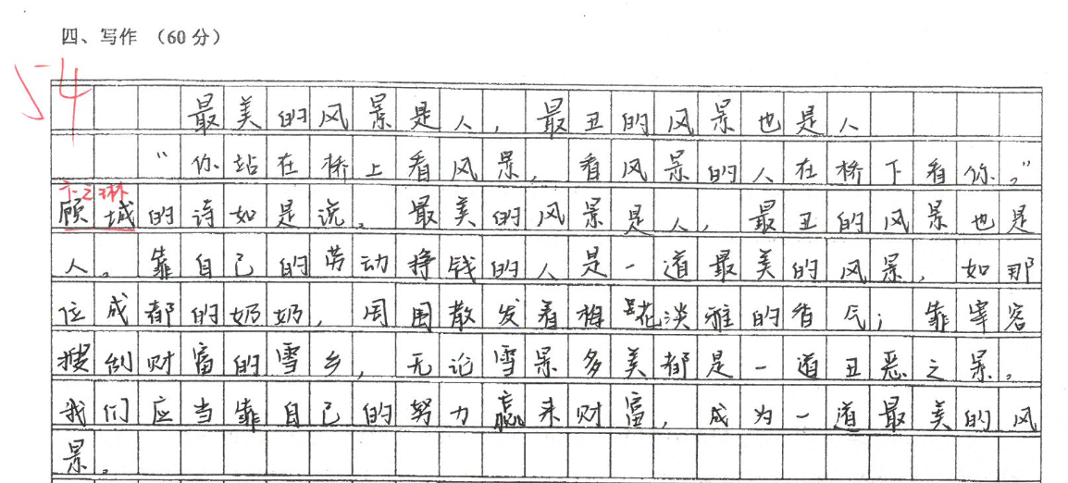
①、②、③、④、⑤、⑥、⑦、⑧、⑨、⑩、⑪、⑫、⑬、⑭、⑮、⑯、⑰、⑱、⑲、⑳
【优优学姐个人介绍】——高考裸分689
语文的分数是「抢」来的，记忆+善于答题才能踩中得分关键
💡
学姐高中语文分数，多次125+
高三二诊语文分数·129分
高三二诊作文分数·56分 / 高三期末考试作文分数·54分

Slide 6
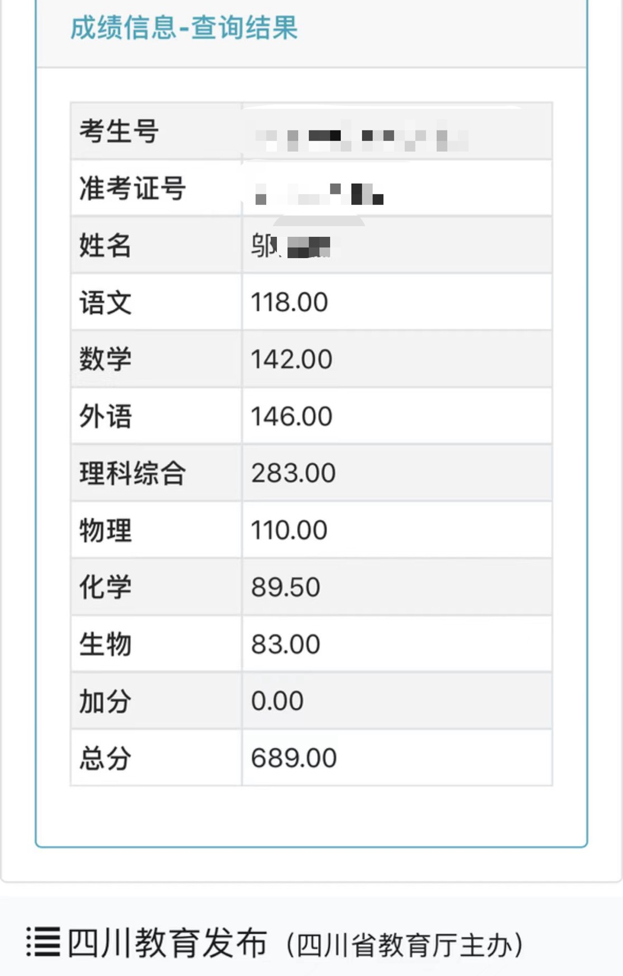

①、②、③、④、⑤、⑥、⑦、⑧、⑨、⑩、⑪、⑫、⑬、⑭、⑮、⑯、⑰、⑱、⑲、⑳
【优优学姐个人介绍】——高考裸分689
语文的分数是「抢」来的，记忆+善于答题才能踩中得分关键
💡
高考裸分689，语文多次125+，作文多次上54
优优 清华学姐/清华本硕 /高考四川省前50
英语146 数学142 物理满分
① 语文要掌握什么
理解性记忆
答题模版
写作表达
文学常识积累
+
课内知识
典型模版
结合题目精进
② 语文怎么学
可以看出：（语文的理解性记忆+模版训练）是我们学习的重点，需要注意语文学什么+考什么
想像优优学姐一样拥有好成绩——「熟练背诵+积累模版」才能百战百胜
优优 清华学姐高考成绩查询页面
希望你也能收到这样的喜讯！

Slide 7
Chapter-2
初高中语文题型应对

Slide 8
语文题型分类——{记忆式/理解式}
💡
语文学习的特点？重点
① 学考分离
课内知识点与考试
关联度？
②背诵内容多且杂
文言文、诗歌、名著
成语、字音、病句
作文素材
…
语文的特点
记忆+理解
【分别】应对
语文：{学考分离}——课内与考试分离，需要【积累课内】+【把握应试】

Slide 9
语文题型分类——{记忆式/理解式}
💡
语文题型——无论初高中，分为两大类
① 记忆式
背诵默写
语言文字运用/成语/病句/字音字形
名著阅读
②理解式
实用类文本/论述类文本
现代文阅读
诗歌鉴赏
文言文
可以看到；「记忆式」是语文必拿分数，是课内记忆+不断积累的结合，在考试中占比：
高中：背诵（6）；语言文字运用（20）；共26/90（占非作文题目比29%）
初中（四川中考为例）：A卷字音字形成语（12）课内文言文（12）默写（6）；B卷名著阅读（4）语言运用（12）共46/90（占非作文题目比51%）
背诵是语文【抢】分的基础！

Slide 10
语文题型分类——{记忆式/理解式}
💡
语文题型——无论初高中，分为两大类
① 记忆式
背诵默写
语言文字运用/成语/病句/字音字形
名著阅读
②理解式
实用类文本/论述类文本
现代文阅读
诗歌鉴赏
文言文
可以看到；「理解式」占语文大部分分数，是模版记忆+综合文段的结合，在考试中占比：
高中：现代文（35）；文言文（20）；诗歌（9）共64/150（占非作文题目比71%）
初中（四川中考为例）：课外文言文（12）说明文（10）现代文（18）诗歌（4）共44/90（占比49%）
理解+模版化做题是语文【抢】分的重点！

Slide 11
初高中语文共性：背诵——{背什么｜怎么背}
💡
理解记忆 千万不要死记硬背
如何理解？
课下注释
译文
背诵延伸
主旨大意
作者背景
文学常识
「提前」+「重复」是背诵课内诗歌、文言文、名著等的核心
注意：易错易混字/积累实词虚词/通假字/古今异义

Slide 12
①、②、③、④、⑤、⑥、⑦、⑧、⑨、⑩、⑪、⑫、⑬、⑭、⑮、⑯、⑰、⑱、⑲、⑳
初高中语文共性：阅读理解类拆解
现代文/文言文/诗歌
都有相似的模版/答题套路：
记住：「足够的模版」，才能在考试中迅速拆分踩分点——【模版】是清晰化、步骤化答题的基础！
千万不要凭借感觉答题！
*往往：答案和我想说的没有什么区别？
采用模版化的答题：
要点——分①、②、③……点作答
固定表达——「烘托了……」、「表达了……情感」
｜｜
老师能够立刻识别给分点！

Slide 13
Chapter-3
课内部分

Slide 14
【课内文章背诵】： 背什么？
课内文章有哪些需要背诵？
💡
文言文
32篇
必修（10篇）
1、《论语》
2、《劝学》（《荀子》)
3、《屈原列传节选》（司马迁)
4、《谏太宗十思疏》（魏征)
5、《师说》（韩愈）
6、《阿房宫赋》（杜牧)
7、《六国论》（苏洵）
8、《答司马谏议书》（王安石）
9、《赤壁赋》(苏轼）
10、《项脊轩志》(归有光）
选择性必修（10篇）
1、《子路、曾皙、冉有、公西华侍坐》
2、《报任安书》节选（司马迁）
3、过秦论（上）（贾谊)
4、《礼运》（《礼记》）
5、《陈情表》（李密）
6、《归去来兮辞》（并序）（陶渊明）
7、《种树郭橐驼传》（柳宗元）
8、《五代史伶官传序》(欧阳修）
9、《石钟山记》(苏轼）
10、《登泰山记》（姚鼐）
选修（12篇）
1、《老子》
2、《季氏将伐颛臾》(《论语》）
3、《大学》(《礼记》）
4、《孟子》
5、《逍遥游》（《庄子》)
6、《谏逐客书》（李斯)
7、《兰亭集序》（王羲之）
8、《滕王阁序》(王勃)
9、《黄冈竹楼记》（王禹偁)
10、《上枢密韩太尉书》（苏辙)

Slide 15
【课内文章背诵】： 背什么？
课内文章有哪些需要背诵？
💡
诗词曲
(40 首）
1、《静女》（《诗经》)
2、《无衣》（《诗经》）
3、《离骚》(屈原)
4、《涉江采芙蓉》（《古诗十九首》）
5、《短歌行》（曹操）
6、《归园田居·其一》（陶渊明）
7、《拟行路难·其四》（鲍照）
8、《春江花月夜》(张若虚）
9、《山居秋暝》(王维）
10、《蜀道难》（李白）
11、《梦游天姥吟留别》（李白）
12、《将进酒》(李白）
13、《燕歌行》（高适）
14、《蜀相》（杜甫）
15、《客至》（杜甫）
16、《登高》（杜甫）
17、《登岳阳楼》（杜甫)
18、《琵琶行》(白居易）
19、《李凭箜篌引》（李贺）
20、《菩萨蛮》（温庭筠)
21、《锦瑟》（李商隐）
22、《虞美人·春花秋月何时了》（李煜）
23、《望海潮》(柳永）
24、《桂枝香·金陵怀古》(王安石）
25、《江城子·乙卯正月二十日夜记梦》（苏轼）
26、《念奴娇·赤壁怀古》（苏轼）
27、《登快阁》(黄庭坚)
28、《鹊桥仙·纤云弄巧》(秦观）
29、《苏幕遮·燎沉香》（周邦彦）
30、《声声慢》（李清照)
31、《书愤》（陆游）
32.《临安春雨初霁》（陆游）
33、《念奴娇·过洞庭》（张孝祥）
34、《永遇乐·京口北固亭怀古》（辛弃疾)
35、《菩萨蛮·书江西造口壁》（辛弃疾)
36、《青玉案·元夕》（辛弃疾）
37、《贺新郎·国脉微如缕》（刘克庄）
38、《扬州慢·淮左名都》（姜夔)
39、《长亭送别》（王实甫）
40、《朝天子·咏喇叭》(王磐）

Slide 16
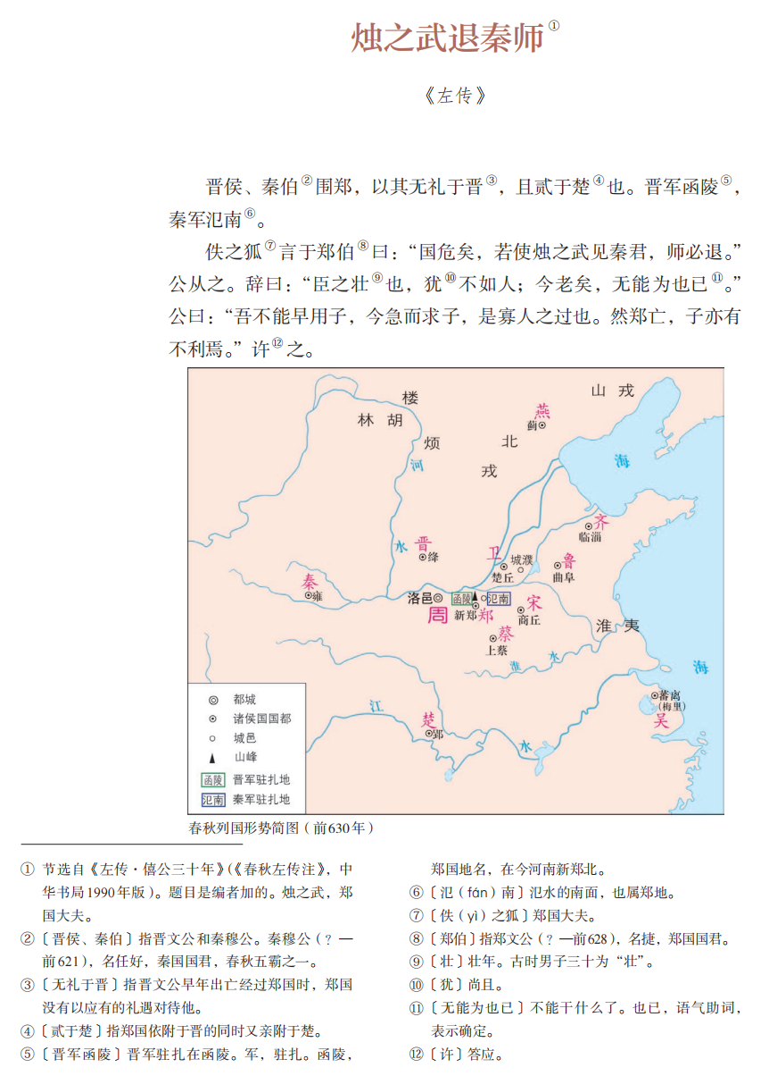
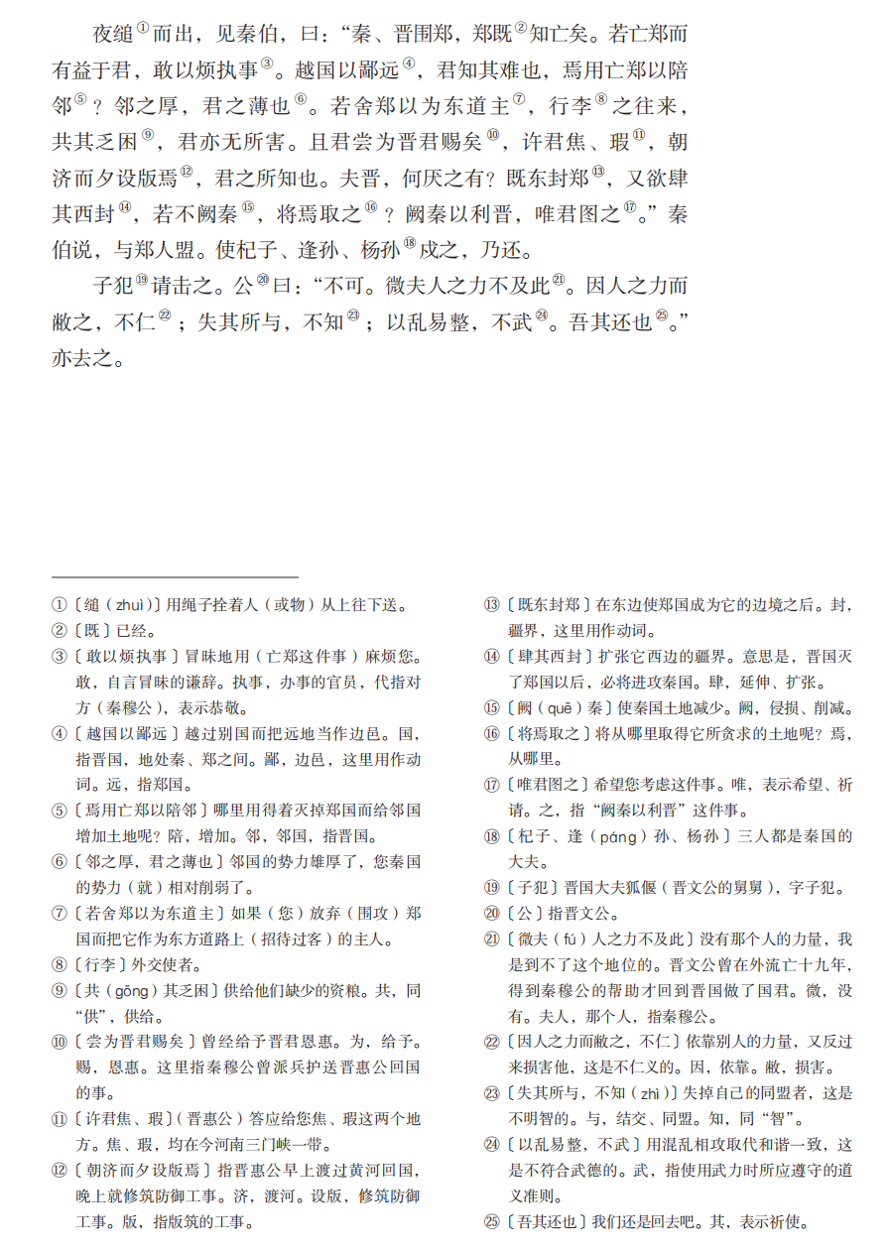
【课内文章背诵】： 背景/原文/注释/翻译
课内文章如何背诵
💡
Step1
理解：
通过课下注释+译文理解全文
Step2
默写：
保证【易错易混】字不出错
词类活用
💡
+：
课下注释背什么？
文言文：
实词/虚词/古今异义/通假字
背景知识/文学常识
背景知识
文学常识+重要实词

Slide 17
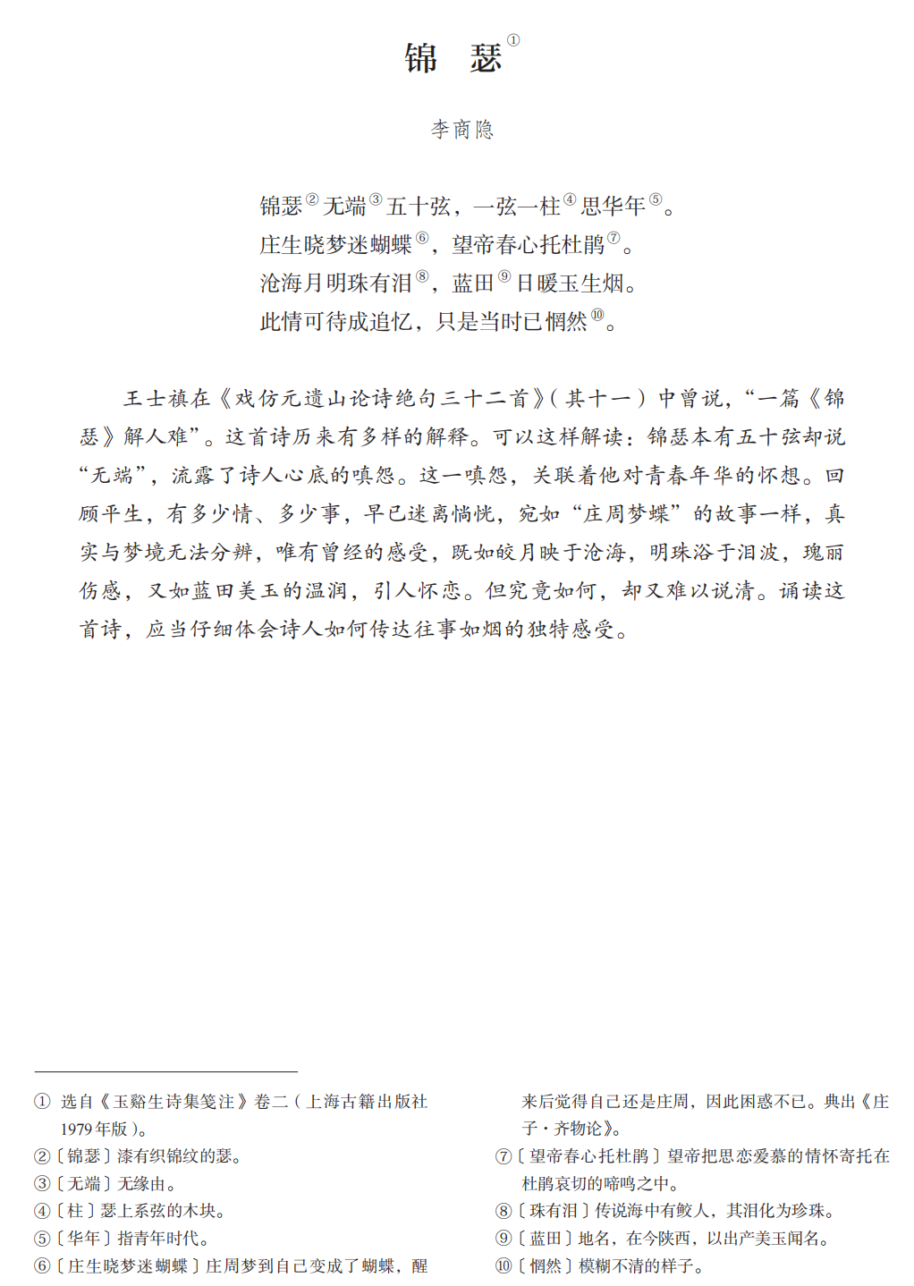
【课内文章背诵】： 背景/原文/注释/翻译
课内文章如何背诵
💡
Step1
理解：
通过课下注释+译文理解全文
Step2
默写：
保证【易错易混】字不出错
主旨与情感
💡
+：
课下注释背什么？
诗歌：
意象/背景知识/典故
主旨与情感
重要典故
文学常识

Slide 18
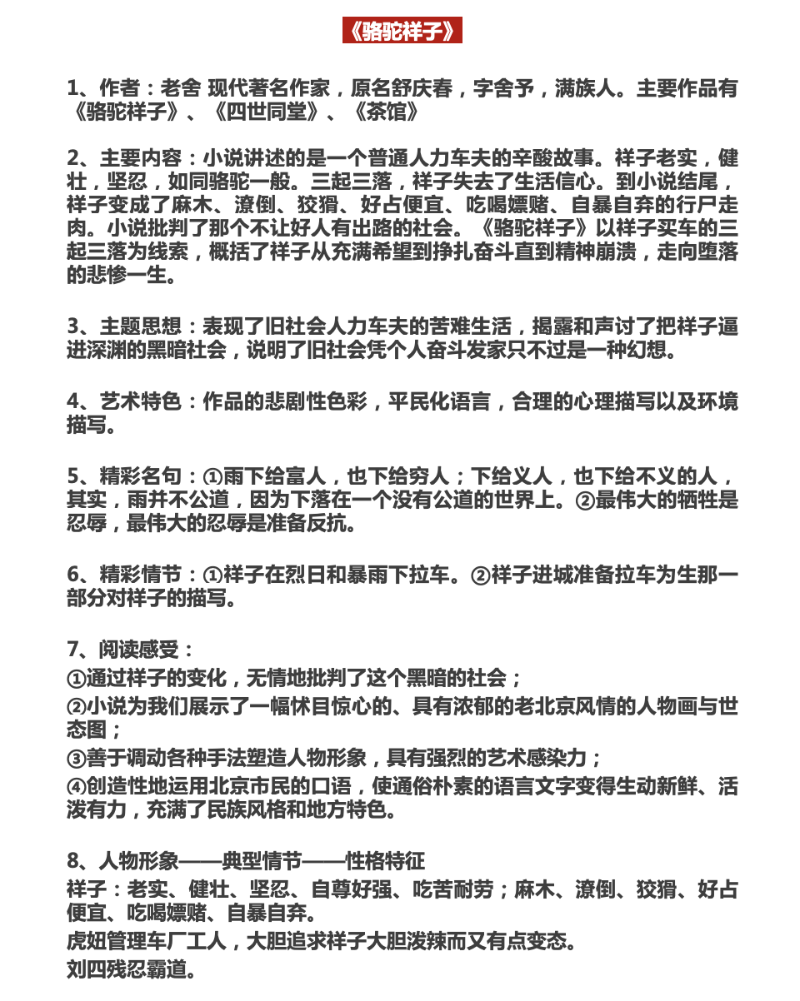
【课内文章背诵】： 背景/原文/注释/翻译
名著知识如何背诵
💡
Step1
全文阅读：
阅读全文，了解情节+初步认识
Step2
总结要点：
保证【易错易混】字不出错
💡
+：
名著背什么？
小说背景：
作者/主要内容/主题思想/艺术特色
内容：
精彩情节/精彩名句/阅读感受/人物形象

Slide 19
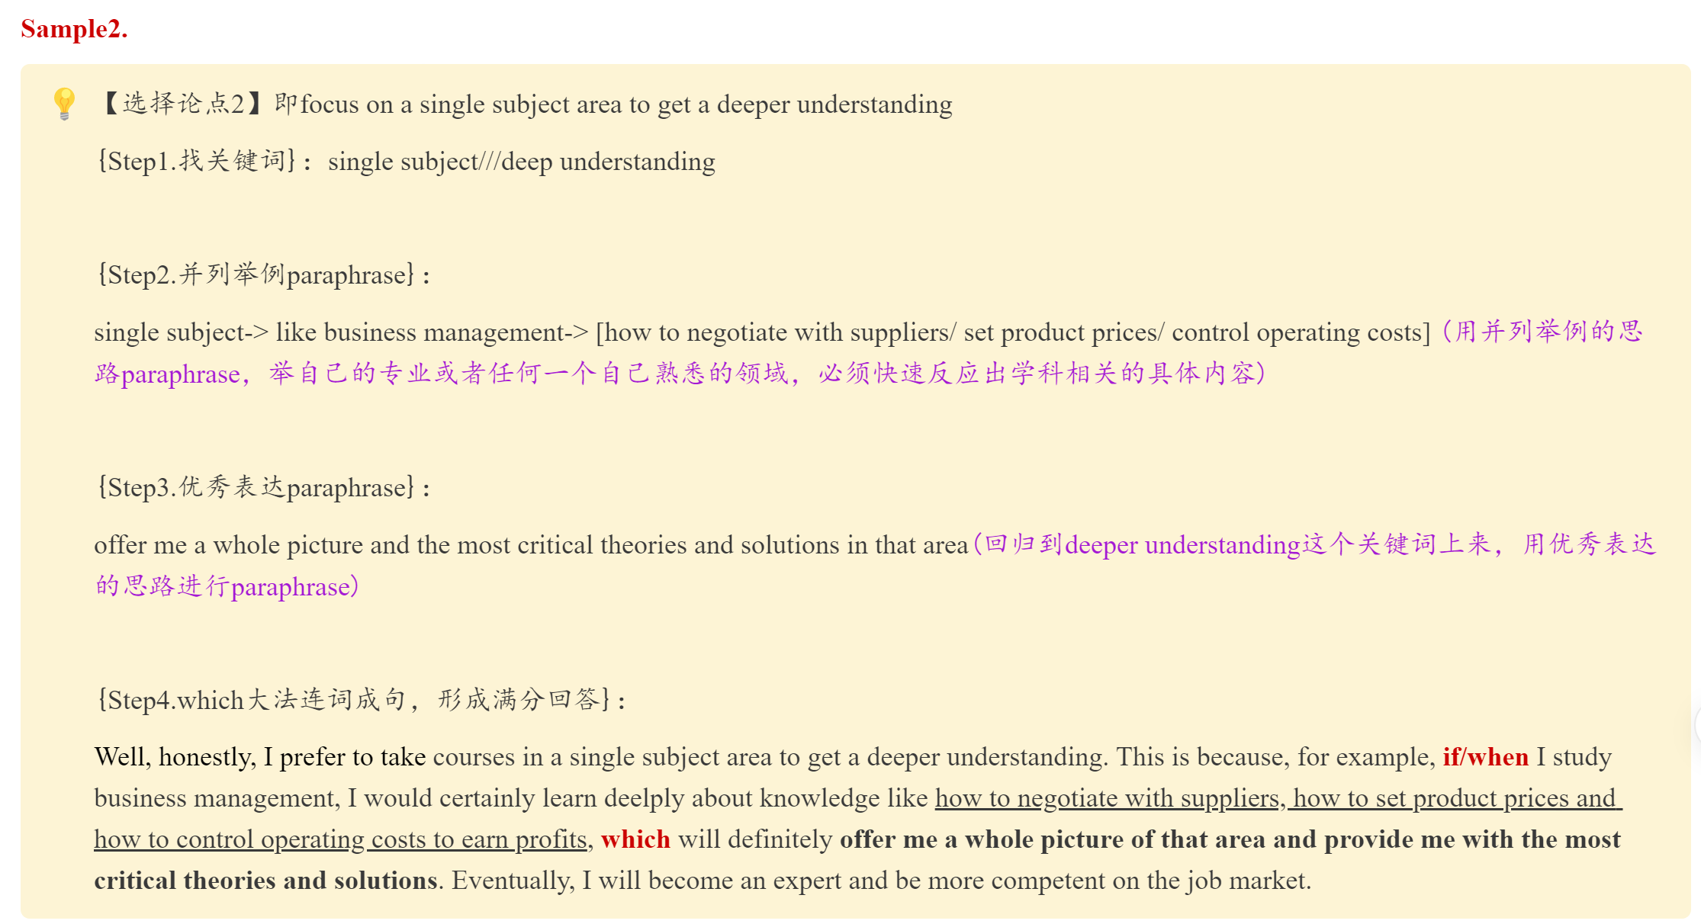
背诵方法
什么时间背？
寒暑假——提前背诵【下学期要学的文言文和诗歌】+【阅读名著】
上课前——背诵当前要学的文章
如何检验背诵？
文章本身：全文默写，不错字
e.g. 学姐的亲身经历：
初中时，必备篇目【文言文+诗歌】：寒暑假「2-3天」背诵一篇+「父母检查」+「纸质打卡记录」
注释：对照原文——口头全部翻译
名著：作者/情节/主旨 + 重要细节

Slide 20
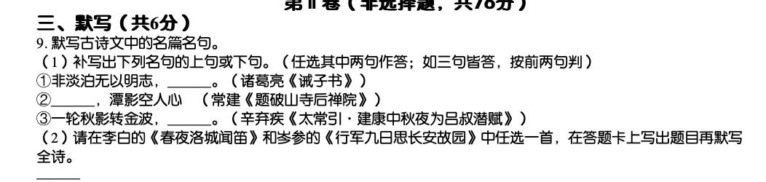
真题——{默写句子/理解性默写}
中考默写
初中背诵重点？
训练全诗记忆：看到上句反应下句/【看到下句也能反应上句】
注意易错字、易混字

Slide 21
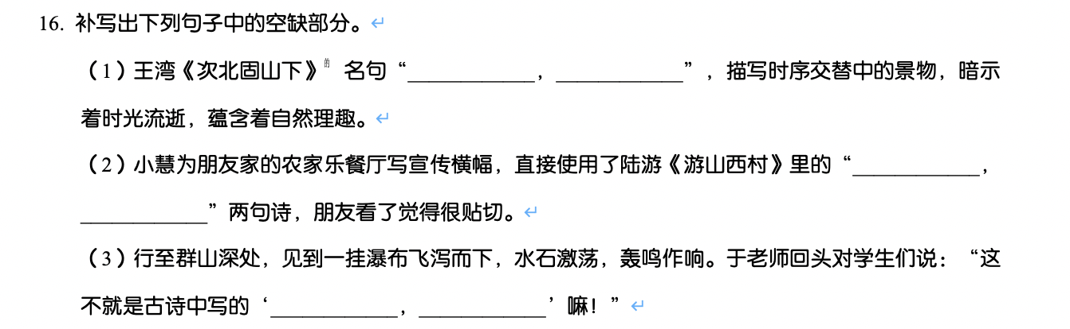
真题——{默写句子/理解性默写}
高考默写
高中背诵重点？
训练全诗记忆：景物描写/事件描写
训练不看诗名也能反应出主旨/场景/内容
注意易错字、易混字

Slide 22
Chapter-4
论述类/实用类文本

Slide 23
论述类文本：
如何阅读——{圈圈画画/排除干扰}
答题步骤歌:
速读明旨画关键，明确指向审题干，
圈画比较辨真伪，排除干扰定答案。
做论述类文本的题， 建议【先读题】，一定要读清大题 （看记忆能力可以读完，也可以读一道题）
读题的时候，要注意选项的圈画——圈出选项里的一些词汇，如关联词、程度词、数量词和时间词等。
命题者命制试题【干扰项】时常用的方法如下：
1 删减原文中的某些修饰、 限制成分， 从而造成某一概念的范围缩小或扩大。
2 改变原文中某些词语或句子顺序，从而导致原文语句的含意发生变化。
3 改变原文中的说法，将未然说成已然，部分说成整体，个别说成一般，主观说成客观，因果颠倒，张冠李戴等等。
4 在保留原文基本内容的基础下， 看似不经意地漏掉原文中的某个或某些词语，制造陷阱。
5 在结合原文拼凑选项语句时， 命题者常常无中生有、 牵强附会， 从而造成干扰。

Slide 24
论述类文本：
如何解题——{细节/词语判断}
哪些词语容易干扰:
1、比对句中词语
（1）表示范围的词语。如表示全部范围的有：全，都，所有，囊括，共，统统，一概等；表示大部分范围的有：大多，多数等；表示限定范围的有：只，仅仅，光等，表示范围涉及两种以上对象的有：以及，及，和，也，又等。
此外，要特别注意修饰对象的词语（一般是定语） 。这些词语往往圈定了范围，比对选项和原文时，要注意选项是否有扩大或缩小原文范围的表述。
（2）表示程度的词语。如表示程度高、深的，有很，挺，怪，更，最，太，忒，好，真，非常，十分，特别，极其等；表示程度一般、适中的，有较，比较等，表示程度轻的，有稍微，不大，有点儿，有些等。
比对时，要注意加深或减轻程度的表述，注意轻重倒置、夸大过度的现象。
（3）表示指代的词语。如：这，其，它等。
比对时，要注意指代对象是否一致，特别要注意是否有张冠李戴，偷换概念等错误。
（4）表示时间或时态的词语。如后来，最早，近来，正在，日前，一旦，立即，马上，目前， 已经，早已， 曾经，刚刚， 即将，就要，了等。
比对时， 要注意是否有时间先后错乱，混淆已然与未然的错误。 特别要留心是否有故意将 “即将出现的情况” 表述或推断为 “已经产生的情况”的内容。
（5）表示否定的词语。如莫，非，否则，切记，禁止，防止，难以，忘记，忽视，放弃，杜绝，拒绝等。
（6）表示语气的词语。如表示肯定的有：必定，必须，一定，的确等，表示揣测的有或许，大概，可能，似乎，也许等。
比对时，要注意是否有混淆或然与必然、说法绝对化的错误。
（7）重要的动词形容词等。
比对时，主要是判断一些代替的词语有没有篡改原文，有没有曲解原文意。

Slide 25
论述类文本：
如何解题——{看句子/句间关系}
哪些句间关系容易干扰:
2、比对句间关系
（1）比对单个分句中的各种成分间的关系与原文表述是否一致。这就要求分析句子的主、谓、宾、定、状、补等成分，划分句子的主干，从而判断选项有没有杂糅、笼统、混淆等错误。
例： 陈淳学习文徵明用水墨的干湿浓淡和渗透表现花叶的技法， 画风简练放逸又不失法度。
原文：陈淳早年习元代绘画，后学于文徵明，花鸟、山水兼擅。他将书法和山水画笔法融入花鸟画， 运用水墨的干湿浓淡和渗透， 巧妙的表现花叶的形态与阴阳向背， 简练放逸又不是法度，开写意花鸟一代新风。
比对分析；选项第 1 个分句的主干是 “陈淳学习技法”，“用水墨的干湿浓淡和渗透表现花叶”，成了文徵明的技法， 而从原文的表述中可以看出， 这是陈淳的创新。 选项故意将陈淳的技法与文徵明的技法杂糅，考查的其实是对句子中各成分间的关系的把握。
（2）比对复句中各个分句间的关系与原文表述是否一致。分句间的关系主要有因果、条件、假设、目的、转折、并列等。
比对时，特别要注意【强加因果、因果倒置、必要条件变成充分条件、并列变成转折】等错误。

Slide 26
论述类文本：
如何解题——{事实/论点论据}
哪些论点论据容易干扰:
3、比对论点论据
（1）对理解与分析作者关联的题目， 需要综合全文进行比对， 这种题目的选项有两种，
一种是单一判断型，一种是完整推断型。
（1）单一判断型。
首先要看原文有没有类似的表述
【如果没有，看它是否符合客观事实与逻辑事理； 如果有， 看它是否与原文表述一致， 看它在文中的地位和作用， 比对选项之间的关系。】
（2）完整推断型。
原因与结果、条件与结论同时出现。
【比对时：一要看原因与条件在原文中是否要有依据；二要看结果与结论在原文中是否有现成的句子；三要看原因与结果、条件与结论之间的逻辑关系是否合理。】

Slide 27
实用类文本：
1.非连续性文本阅读题的解题技巧
读材料的关键:
（1）读文字材料。
如果讲述一个主题，更应探究它们的个性；
有些材料看似讲述不同的主题，其实只是形式不同，实质是相同的。（对于这样的材料，进行分析比较，找出它们的共性。）
通过同中求异， 异中求同， 找出材料的内在联系， 从而发现规律，得出结论。
(2) 读图表材料。
首先要看清楚图表的标题、内容，了解图表说明的内容和比较的角度。
再通过准确获取图表中的文字提示及细节等，汲取有价值的信息。
(3) 根据题目，回归文本，圈画重点，比对作答。

Slide 28
实用类文本：
2.传记阅读题中的选择题的解题技巧
解题的关键:
（1） 谨防选项概括上的错误。关注传主的主要生平事迹，切忌断章取义、以偏概全或者在范围、作用、程度上表述不正确。
警惕选项中出现的“凡” “全”“都” “所有” “一切” “各种”之类的字眼。
（2）谨防选项内容上的错误。关注传记中的人物和事件，谨防人物与事件张冠李戴、事件发生的先后顺序颠倒或错位、事件无中生有。
（3）谨防选项逻辑上的错误。关注传主与其他人物或事件之间的关系，谨防题干在传主与其他人物或事件之间强加关系。
（4）传记阅读中分析传主取得成就的原因的技巧:
答题时，要从客观、主观两方面进行分析。
客观因素： ①传主所处的特定时代、 社会背景； ②家庭背景； ③父母、 师长、亲友及其他人对传主的影响
主观因素：①个人的天赋、性格；②后天的勤奋、性格；③高远的理想；④专注、持之以恒等品质；⑤善于抓住机遇。

Slide 29
Chapter-5
现代文阅读
{文学类文本}

Slide 30
文学类文本阅读答题模版：
💡
题目无非【3种7类】：
分类1.形象赏析
小说中人物主要形象/次要人物形象
分类2.手法赏析/语言特色
环境描写/情节/标题
分类3. 含义与概括
语句含义/语言特色/中心思想
【强调！】
一定要先阅读全文 「把握文章写了什么」——把握文章「标题」，和文中「首尾段」！！

Slide 31
文本一：
支队政委（节选）
王愿坚
我做了一个梦，梦见我像是负了伤，正在爬一个崖头，怎么也爬不上去。忽然，老胡来了，他变得跟棵老黄松似的，又高又大，伸出小葵扇那么大的一只手，拉住了我……一睁眼，可不是，我的手正在他手里攥着呢。
见我醒了，他把我的手捏紧了，突然问我：“老黄，我求你个事成不成？”
“怎么不成！”我奇怪地看了他一眼。他的脸被拂晓时的月光一照，更是苍白，简直像是块白石头刻出来的。
“我让你干什么你干什么？”
“一定！”
他扭身戳了戳正在酣睡的林大富。小伙子一骨碌爬起来，愣眉愣眼地问：“政委，要出发？”
“不，有任务！”老胡说着抓起一个挎包，对我说：“咱们到那边竹林里去。”
我疑疑惑惑地背起他，来到了那片竹林边上。这时，启明星贼亮贼亮的，东方已经现出鱼肚白了。老胡四下里看了看，选了一棵大毛竹，靠在上面坐下来，又问了我一句：“真的叫你干啥你干啥？”
“真的，快说吧！”我被他弄得又糊涂又心焦。
“好！”他伸手从挎包里掏出两根绳子，“噗”的一声扔在我面前，然后两手往竹子后面一背，厉声说：“把我绑起来！”
“该不是叫伤口疼得他神经错乱了吧？”我想，本想不干，无奈已经有言在先了，我一面绑，一面问“这是干啥？你疯啦？”他没搭我的腔，只是一个劲叫着：“绑紧点，绑紧点！”等我们把他两手绑好，他又把那条伤腿伸开，蹬住了另一棵竹子：“把这也绑住！”我们也照办了。
看看我们都弄妥了，他咬咬牙说：“来，使劲挤它！”
直到这时，我才明白他的意思，我叫过小林，轻经地打开了他伤口上的布带子。伤口，像个发得过了火的开花馒头，又红又肿，没有器械，没有麻药，硬是把脓血从伤口里挤出来，这痛苦……
“快，快下手哇！”他在催我。
“我，我干不来！”我痛苦地说。
“你答应过我嘛，黄兴和同志！”他哀求似地说，“你总不能瞪着眼看我受罪呀，是不是？俗话说‘伤口出了脓，比不长还受用’，帮我挤挤就好了。好了，那不给队上减少了个累赘？又可以多帮你干点工作。”对我说完软的，又对小林来硬的：“林大富同志，‘三大纪律’头一条就是服从命今，我命令你：挤！”
我横了横心：“干！”便让小林抱住他的腿，我两手握着伤口按下去。随着手劲，我觉得手底下他的肌肉猛地哆嗦了一下。我问：“老胡，怎么样？”
“没关系，你，你别管我！”
我继续用力挤着伤口，这会儿我真想看看他是不是吃得消，却又不敢看。为了分散他的注意，减少些痛苦，我故意把话岔开来：“老胡，你看今天敌人还会不会再跟上来？”
“说……说不上…”他低声回答。他把“上”字说成了“桑”，听得出话是从牙缝里挤出来的。
“再追上来怎么办呢？”我又问。
“嗯……”他猛地抖了一下，那两株竹子也跟着索索地抖一阵。
“要是真来了，咱就再干他一下，好不好？”
“嗯……”他又是一阵猛抖。
一连两次问话没有回答，我心慌了，扭头向他望了望，只见他两手紧紧抠住地面，那被痛苦扭歪了的脸上，汗水顺着那浓黑的眉毛和鬓角，一串串地流着。
我费了好大的劲才压下想住手的打算，火辣辣地喊了声小林：“快，快去化杯盐水来！”
蓦地，竹子剧烈地颤动了一下，两片硬硬的小碎骨片跳到了我的手上，然后滑过指缝掉落到脚下的草丛里。我停住了手。这才觉得自己的脊背一阵发冷，原来衣服不知什么时候已经被汗水湿透了。
我俩把他的伤口用盐水洗净，包扎好了，然后解开绳子，扶他在草地上平躺下来。他紧闭着眼，像睡着了似的。我撩把野草擦着手，坐到他的身边，小林正在掰着他的手指，他手里紧握着一把潮湿的泥土。
太阳已经出来了。阳光淡淡地洒在他的险上。他无力地睁开了眼，深深地吸了口气，说：“老黄，痛——啊！”
汗珠映着阳光，晶亮晶亮的。我觉得自己的眼睛仿佛被这晶亮的反光刺得发痛，一滴咸咸的东西滚下来，流到了嘴角上。
（有删改）
1. 鉴赏小说中人物形象的技巧
(1) 从情节的发展变化中把握人物性格。情节发展的过程往往是人物性格形成发展的过程。
(2) 从矛盾冲突中认识人物性格。在激烈的矛盾冲突中，人物的思想性格往
往反映得最充分、最深刻。
(3) 从描写方法中认识人物性格。注意肖像、语言、动作、心理等描写。
(4) 从社会环境、活动场景及人物的典型意义。
(5) 借助作者对人物的介绍的评价把握人物的基本特征。
语言描写
语言描写
动作描写
【2022全国高考甲卷】
8. 老胡这一人物形象有哪些特点？
请结合文本一简要分析。
情节发展变化：“你看今天敌人还会不会再跟上来”→后面还有追兵，腿部中弹、伤口化脓、病情严重，为了继续战斗，在缺医少药的情况之下忍受巨大痛苦用土法疗伤
→形象1:坚定的革命信念
（1）刚毅果敢。腿部受伤化脓，他果断决定让人挤出脓血，体现出铮铮铁骨。
（2）意志坚强。没有医疗器械和麻药，他忍受剧痛，有不屈的意志。
（3）信念坚定。环境的艰苦和身体的痛苦都不能改变他革命的信念。
细节描写

Slide 32
文本一：
支队政委（节选）
王愿坚
我做了一个梦，梦见我像是负了伤，正在爬一个崖头，怎么也爬不上去。忽然，老胡来了，他变得跟棵老黄松似的，又高又大，伸出小葵扇那么大的一只手，拉住了我……一睁眼，可不是，我的手正在他手里攥着呢。
见我醒了，他把我的手捏紧了，突然问我：“老黄，我求你个事成不成？”
“怎么不成！”我奇怪地看了他一眼。他的脸被拂晓时的月光一照，更是苍白，简直像是块白石头刻出来的。
“我让你干什么你干什么？”
“一定！”
他扭身戳了戳正在酣睡的林大富。小伙子一骨碌爬起来，愣眉愣眼地问：“政委，要出发？”
“不，有任务！”老胡说着抓起一个挎包，对我说：“咱们到那边竹林里去。”
我疑疑惑惑地背起他，来到了那片竹林边上。这时，启明星贼亮贼亮的，东方已经现出鱼肚白了。老胡四下里看了看，选了一棵大毛竹，靠在上面坐下来，又问了我一句：“真的叫你干啥你干啥？”
“真的，快说吧！”我被他弄得又糊涂又心焦。
“好！”他伸手从挎包里掏出两根绳子，“噗”的一声扔在我面前，然后两手往竹子后面一背，厉声说：“把我绑起来！”
“该不是叫伤口疼得他神经错乱了吧？”我想，本想不干，无奈已经有言在先了，我一面绑，一面问“这是干啥？你疯啦？”他没搭我的腔，只是一个劲叫着：“绑紧点，绑紧点！”等我们把他两手绑好，他又把那条伤腿伸开，蹬住了另一棵竹子：“把这也绑住！”我们也照办了。
看看我们都弄妥了，他咬咬牙说：“来，使劲挤它！”
直到这时，我才明白他的意思，我叫过小林，轻经地打开了他伤口上的布带子。伤口，像个发得过了火的开花馒头，又红又肿，没有器械，没有麻药，硬是把脓血从伤口里挤出来，这痛苦……
“快，快下手哇！”他在催我。
“我，我干不来！”我痛苦地说。
“你答应过我嘛，黄兴和同志！”他哀求似地说，“你总不能瞪着眼看我受罪呀，是不是？俗话说‘伤口出了脓，比不长还受用’，帮我挤挤就好了。好了，那不给队上减少了个累赘？又可以多帮你干点工作。”对我说完软的，又对小林来硬的：“林大富同志，‘三大纪律’头一条就是服从命今，我命令你：挤！”
我横了横心：“干！”便让小林抱住他的腿，我两手握着伤口按下去。随着手劲，我觉得手底下他的肌肉猛地哆嗦了一下。我问：“老胡，怎么样？”
“没关系，你，你别管我！”
我继续用力挤着伤口，这会儿我真想看看他是不是吃得消，却又不敢看。为了分散他的注意，减少些痛苦，我故意把话岔开来：“老胡，你看今天敌人还会不会再跟上来？”
“说……说不上…”他低声回答。他把“上”字说成了“桑”，听得出话是从牙缝里挤出来的。
“再追上来怎么办呢？”我又问。
“嗯……”他猛地抖了一下，那两株竹子也跟着索索地抖一阵。
“要是真来了，咱就再干他一下，好不好？”
“嗯……”他又是一阵猛抖。
一连两次问话没有回答，我心慌了，扭头向他望了望，只见他两手紧紧抠住地面，那被痛苦扭歪了的脸上，汗水顺着那浓黑的眉毛和鬓角，一串串地流着。
我费了好大的劲才压下想住手的打算，火辣辣地喊了声小林：“快，快去化杯盐水来！”
蓦地，竹子剧烈地颤动了一下，两片硬硬的小碎骨片跳到了我的手上，然后滑过指缝掉落到脚下的草丛里。我停住了手。这才觉得自己的脊背一阵发冷，原来衣服不知什么时候已经被汗水湿透了。
我俩把他的伤口用盐水洗净，包扎好了，然后解开绳子，扶他在草地上平躺下来。他紧闭着眼，像睡着了似的。我撩把野草擦着手，坐到他的身边，小林正在掰着他的手指，他手里紧握着一把潮湿的泥土。
太阳已经出来了。阳光淡淡地洒在他的险上。他无力地睁开了眼，深深地吸了口气，说：“老黄，痛——啊！”
汗珠映着阳光，晶亮晶亮的。我觉得自己的眼睛仿佛被这晶亮的反光刺得发痛，一滴咸咸的东西滚下来，流到了嘴角上。
（有删改）
1. 鉴赏小说中人物形象的技巧
(1) 从情节的发展变化中把握人物性格。情节发展的过程往往是人物性格形成发展的过程。
(2) 从矛盾冲突中认识人物性格。在激烈的矛盾冲突中，人物的思想性格往
往反映得最充分、最深刻。
(3) 从描写方法中认识人物性格。注意肖像、语言、动作、心理等描写。
(4) 从社会环境、活动场景及人物的典型意义。
(5) 借助作者对人物的介绍的评价把握人物的基本特征。
语言描写
语言描写
动作描写
【2022全国高考甲卷】
8. 老胡这一人物形象有哪些特点？
请结合文本一简要分析。
矛盾冲突：“老黄”与“老胡”在对伤口的处理上有矛盾→老胡一直坚持挤出脓血，老黄对老胡的“痛苦”、“哀求”有深刻的共鸣，“生生挤出腿部的脓血，甚至挤出了两片碎骨片 ”
→形象2:坚强不屈的意志
（1）刚毅果敢。腿部受伤化脓，他果断决定让人挤出脓血，体现出铮铮铁骨。
（2）意志坚强。没有医疗器械和麻药，他忍受剧痛，有不屈的意志。
（3）信念坚定。环境的艰苦和身体的痛苦都不能改变他革命的信念。
细节描写

Slide 33
文本一：
支队政委（节选）
王愿坚
我做了一个梦，梦见我像是负了伤，正在爬一个崖头，怎么也爬不上去。忽然，老胡来了，他变得跟棵老黄松似的，又高又大，伸出小葵扇那么大的一只手，拉住了我……一睁眼，可不是，我的手正在他手里攥着呢。
见我醒了，他把我的手捏紧了，突然问我：“老黄，我求你个事成不成？”
“怎么不成！”我奇怪地看了他一眼。他的脸被拂晓时的月光一照，更是苍白，简直像是块白石头刻出来的。
“我让你干什么你干什么？”
“一定！”
他扭身戳了戳正在酣睡的林大富。小伙子一骨碌爬起来，愣眉愣眼地问：“政委，要出发？”
“不，有任务！”老胡说着抓起一个挎包，对我说：“咱们到那边竹林里去。”
我疑疑惑惑地背起他，来到了那片竹林边上。这时，启明星贼亮贼亮的，东方已经现出鱼肚白了。老胡四下里看了看，选了一棵大毛竹，靠在上面坐下来，又问了我一句：“真的叫你干啥你干啥？”
“真的，快说吧！”我被他弄得又糊涂又心焦。
“好！”他伸手从挎包里掏出两根绳子，“噗”的一声扔在我面前，然后两手往竹子后面一背，厉声说：“把我绑起来！”
“该不是叫伤口疼得他神经错乱了吧？”我想，本想不干，无奈已经有言在先了，我一面绑，一面问“这是干啥？你疯啦？”他没搭我的腔，只是一个劲叫着：“绑紧点，绑紧点！”等我们把他两手绑好，他又把那条伤腿伸开，蹬住了另一棵竹子：“把这也绑住！”我们也照办了。
看看我们都弄妥了，他咬咬牙说：“来，使劲挤它！”
直到这时，我才明白他的意思，我叫过小林，轻经地打开了他伤口上的布带子。伤口，像个发得过了火的开花馒头，又红又肿，没有器械，没有麻药，硬是把脓血从伤口里挤出来，这痛苦……
“快，快下手哇！”他在催我。
“我，我干不来！”我痛苦地说。
“你答应过我嘛，黄兴和同志！”他哀求似地说，“你总不能瞪着眼看我受罪呀，是不是？俗话说‘伤口出了脓，比不长还受用’，帮我挤挤就好了。好了，那不给队上减少了个累赘？又可以多帮你干点工作。”对我说完软的，又对小林来硬的：“林大富同志，‘三大纪律’头一条就是服从命今，我命令你：挤！”
我横了横心：“干！”便让小林抱住他的腿，我两手握着伤口按下去。随着手劲，我觉得手底下他的肌肉猛地哆嗦了一下。我问：“老胡，怎么样？”
“没关系，你，你别管我！”
我继续用力挤着伤口，这会儿我真想看看他是不是吃得消，却又不敢看。为了分散他的注意，减少些痛苦，我故意把话岔开来：“老胡，你看今天敌人还会不会再跟上来？”
“说……说不上…”他低声回答。他把“上”字说成了“桑”，听得出话是从牙缝里挤出来的。
“再追上来怎么办呢？”我又问。
“嗯……”他猛地抖了一下，那两株竹子也跟着索索地抖一阵。
“要是真来了，咱就再干他一下，好不好？”
“嗯……”他又是一阵猛抖。
一连两次问话没有回答，我心慌了，扭头向他望了望，只见他两手紧紧抠住地面，那被痛苦扭歪了的脸上，汗水顺着那浓黑的眉毛和鬓角，一串串地流着。
我费了好大的劲才压下想住手的打算，火辣辣地喊了声小林：“快，快去化杯盐水来！”
蓦地，竹子剧烈地颤动了一下，两片硬硬的小碎骨片跳到了我的手上，然后滑过指缝掉落到脚下的草丛里。我停住了手。这才觉得自己的脊背一阵发冷，原来衣服不知什么时候已经被汗水湿透了。
我俩把他的伤口用盐水洗净，包扎好了，然后解开绳子，扶他在草地上平躺下来。他紧闭着眼，像睡着了似的。我撩把野草擦着手，坐到他的身边，小林正在掰着他的手指，他手里紧握着一把潮湿的泥土。
太阳已经出来了。阳光淡淡地洒在他的险上。他无力地睁开了眼，深深地吸了口气，说：“老黄，痛——啊！”
汗珠映着阳光，晶亮晶亮的。我觉得自己的眼睛仿佛被这晶亮的反光刺得发痛，一滴咸咸的东西滚下来，流到了嘴角上。
（有删改）
1. 鉴赏小说中人物形象的技巧
(1) 从情节的发展变化中把握人物性格。情节发展的过程往往是人物性格形成发展的过程。
(2) 从矛盾冲突中认识人物性格。在激烈的矛盾冲突中，人物的思想性格往
往反映得最充分、最深刻。
(3) 从描写方法中认识人物性格。注意肖像、语言、动作、心理等描写。
(4) 从社会环境、活动场景及人物的典型意义。
(5) 借助作者对人物的介绍的评价把握人物的基本特征。
语言描写
语言描写
动作描写
动作描写
【2022全国高考甲卷】
8. 老胡这一人物形象有哪些特点？
请结合文本一简要分析。
描写方法：语言描写、动作描写、细节描写→老胡毅然让人帮助把腿部的脓血挤出，精神上、肉体上都到了崩溃的边缘
→形象3:刚毅果敢的战士
细节描写

Slide 34
文本一：
支队政委（节选）
王愿坚
我做了一个梦，梦见我像是负了伤，正在爬一个崖头，怎么也爬不上去。忽然，老胡来了，他变得跟棵老黄松似的，又高又大，伸出小葵扇那么大的一只手，拉住了我……一睁眼，可不是，我的手正在他手里攥着呢。
见我醒了，他把我的手捏紧了，突然问我：“老黄，我求你个事成不成？”
“怎么不成！”我奇怪地看了他一眼。他的脸被拂晓时的月光一照，更是苍白，简直像是块白石头刻出来的。
“我让你干什么你干什么？”
“一定！”
他扭身戳了戳正在酣睡的林大富。小伙子一骨碌爬起来，愣眉愣眼地问：“政委，要出发？”
“不，有任务！”老胡说着抓起一个挎包，对我说：“咱们到那边竹林里去。”
我疑疑惑惑地背起他，来到了那片竹林边上。这时，启明星贼亮贼亮的，东方已经现出鱼肚白了。老胡四下里看了看，选了一棵大毛竹，靠在上面坐下来，又问了我一句：“真的叫你干啥你干啥？”
“真的，快说吧！”我被他弄得又糊涂又心焦。
“好！”他伸手从挎包里掏出两根绳子，“噗”的一声扔在我面前，然后两手往竹子后面一背，厉声说：“把我绑起来！”
“该不是叫伤口疼得他神经错乱了吧？”我想，本想不干，无奈已经有言在先了，我一面绑，一面问“这是干啥？你疯啦？”他没搭我的腔，只是一个劲叫着：“绑紧点，绑紧点！”等我们把他两手绑好，他又把那条伤腿伸开，蹬住了另一棵竹子：“把这也绑住！”我们也照办了。
看看我们都弄妥了，他咬咬牙说：“来，使劲挤它！”
直到这时，我才明白他的意思，我叫过小林，轻经地打开了他伤口上的布带子。伤口，像个发得过了火的开花馒头，又红又肿，没有器械，没有麻药，硬是把脓血从伤口里挤出来，这痛苦……
“快，快下手哇！”他在催我。
“我，我干不来！”我痛苦地说。
“你答应过我嘛，黄兴和同志！”他哀求似地说，“你总不能瞪着眼看我受罪呀，是不是？俗话说‘伤口出了脓，比不长还受用’，帮我挤挤就好了。好了，那不给队上减少了个累赘？又可以多帮你干点工作。”对我说完软的，又对小林来硬的：“林大富同志，‘三大纪律’头一条就是服从命今，我命令你：挤！”
我横了横心：“干！”便让小林抱住他的腿，我两手握着伤口按下去。随着手劲，我觉得手底下他的肌肉猛地哆嗦了一下。我问：“老胡，怎么样？”
“没关系，你，你别管我！”
我继续用力挤着伤口，这会儿我真想看看他是不是吃得消，却又不敢看。为了分散他的注意，减少些痛苦，我故意把话岔开来：“老胡，你看今天敌人还会不会再跟上来？”
“说……说不上…”他低声回答。他把“上”字说成了“桑”，听得出话是从牙缝里挤出来的。
“再追上来怎么办呢？”我又问。
“嗯……”他猛地抖了一下，那两株竹子也跟着索索地抖一阵。
“要是真来了，咱就再干他一下，好不好？”
“嗯……”他又是一阵猛抖。
一连两次问话没有回答，我心慌了，扭头向他望了望，只见他两手紧紧抠住地面，那被痛苦扭歪了的脸上，汗水顺着那浓黑的眉毛和鬓角，一串串地流着。
我费了好大的劲才压下想住手的打算，火辣辣地喊了声小林：“快，快去化杯盐水来！”
蓦地，竹子剧烈地颤动了一下，两片硬硬的小碎骨片跳到了我的手上，然后滑过指缝掉落到脚下的草丛里。我停住了手。这才觉得自己的脊背一阵发冷，原来衣服不知什么时候已经被汗水湿透了。
我俩把他的伤口用盐水洗净，包扎好了，然后解开绳子，扶他在草地上平躺下来。他紧闭着眼，像睡着了似的。我撩把野草擦着手，坐到他的身边，小林正在掰着他的手指，他手里紧握着一把潮湿的泥土。
太阳已经出来了。阳光淡淡地洒在他的险上。他无力地睁开了眼，深深地吸了口气，说：“老黄，痛——啊！”
汗珠映着阳光，晶亮晶亮的。我觉得自己的眼睛仿佛被这晶亮的反光刺得发痛，一滴咸咸的东西滚下来，流到了嘴角上。
（有删改）
1. 鉴赏小说中人物形象的技巧
(1) 从情节的发展变化中把握人物性格。情节发展的过程往往是人物性格形成发展的过程。
(2) 从矛盾冲突中认识人物性格。在激烈的矛盾冲突中，人物的思想性格往
往反映得最充分、最深刻。
(3) 从描写方法中认识人物性格。注意肖像、语言、动作、心理等描写。
(4) 从社会环境、活动场景及人物的典型意义。
(5) 借助作者对人物的介绍的评价把握人物的基本特征。
【2022全国高考甲卷】
8. 老胡这一人物形象有哪些特点？
请结合文本一简要分析。
答：
（1）刚毅果敢。腿部受伤化脓，他果断决定让人挤出脓血，体现出铮铮铁骨。
（2）意志坚强。没有医疗器械和麻药，他忍受剧痛，有不屈的意志。
（3）信念坚定。环境的艰苦和身体的痛苦都不能改变他革命的信念。

Slide 35
2.分析小说中次要人物的作用的技巧
次要人物即陪衬人物或线索人物，其作用一般有：
（1） 对主要人物起陪衬作用；
（2） 贯穿全文的线索，特别是以第一人称叙述的小说中的“我”，多起到叙述者和见证人的作用，增强小说的真实性；
（3）同主要人物一同揭示或凸显主旨；
（4）推动情节发展。
💡
【人物作用】区分【人物形象】
形象-侧重内容、主旨等
｜｜区分：
作用-侧重对两方面：【其他小说要素】+ 【行文结构】
即{对人物/线索 + 文章结构/情节的作用}

Slide 36
3. 分析小说中环境描写的作用的技巧
(1) 指向环境：
交代……时间 （背景），营造……氛围， 渲染……气氛，奠定……感情基调。
(2) 指向人物：
侧面写……性格，烘托……心理。
(3) 指向情节/主题：
推动……发展，暗示……转换，勾连……情节，为……做铺垫，为……埋下伏笔。
表达（寄托、暗示、揭示、深化）……主旨。
💡
【2019全国高考新课标Ⅲ卷】
（2）小说中有多处景物描写，请分析其功能。

Slide 37
3. 分析小说中环境描写的作用的技巧
到梨花屯去
何士光
这故事开场时是颇为平淡的，只是后来，马车快要进梨花屯，而两个乘客也沉默时，回过头来看一看，兴许才有一点故事的意味……
一辆马车从白杨坝出来，车夫是个老人家。在一座石桥旁，他把一个中年人让到车上来。看得出，这是位下乡干部。
天色好晴朗。水田还没有栽上秧子，但包谷已长得十分青葱，初夏的山野，透露着旺盛的生命力，叫人沉醉不已。碎石的马路拐弯了，爬坡了，又拐弯了，又爬坡了。不时有布谷在啼叫，车上的人似乎打起盹来了。
不知过了多久，马车停住。打盹的干部猛地抬头，看见有人正上到车上来。
“啊，谢主任？”来人犹豫地打招呼，似乎有些意外。
“是……老赵同志？”谢主任嗫嚅了一下，也有些突然。
车抖了一下，从横过路面的小小水沟上驶过。
谢主任把香烟掏出来，递一支给老赵：“去梨花屯？”语气中有和解的意味。
老赵谨慎地回答：“是。”
“去包队吗？
“是。胜利大队。”
“我也是！”谢主任和蔼地笑起来，“我们都是十回下乡九回在，老走梨花这一方！”
笑颜使气氛松动起来。三只白鹤高高飞过，不慌不忙扇动着长长的翅膀，在蓝天里显得又白又亮……
“老赵，”谢主任开诚布公地谈起来，“我一直想找机会和你谈谈呢！为七六年秋天在梨花挖那条沟，你怕还对我有些意见呐！”
“谢主任，你说到哪里去了！”
“实事求是嘛！当时我是工作队的负责人，瞎指挥是我搞的，该由我负责！有人把责任归到你头上，当然不应当！”
“我……”
“我也明知那条沟不该挖，一气就占了四十亩良田。但当时压力大啊；上边决定要挖，社员不同意挖，是我硬表了态：我叫挖的，我负责！”
“这种表态，”老赵想了一想，“我也表过……”
“那是因为我先表嘛！”谢主任接过话头，“老赵，去年报上有篇报道，你读过没有？”
“哪一篇？”
💡
【2019全国高考新课标Ⅲ卷】
（2）小说中有多处景物描写，请分析其功能。

Slide 38
“谈得真好！”谢主任不胜感慨地说，“是基层干部座谈。总结说：上面是‘嘴巴硬’，基层干部是‘肩膀硬’！基层干部负责任。像是报道的安徽……”
路转了一个大弯一一在一座杉树土岗前好像到了尽头，接着又一下子在马车前重新展现出来，一直延伸到老远的山垭口……
“正是这样嘛！”谢主任点头，“那条沟，责任由我负！”
“我也有责任！那是分派给我的任务。如果不是我催得紧，态度那样硬，说不定就挖不成！责任归我负！”
双方都有诚恳的态度，气氛十分亲切了，甚至到了甜蜜的地步。
路旁出现了一条水沟，水欢快地流淌着，发出叫人喜悦的响声……
他们无拘无束地谈下去了。谈形势，谈这次去梨花屯纠正“定产到组”中出现的种种偏差，等等。后来，拉起家常来了……
越近梨花屯，地势就越平坦，心里也越舒畅。突然，谢主任拍了拍赶车老汉的肩膀：“停一停！”
老人家把缰收住了。
“两年多没到梨花，看看那条沟怎样了！”
坝子上水田一块接着一块，已经犁过了。带着铧印的泥土静静地横陈着，吸收着阳光，像刚切开的梨子一样新鲜，透着沁人心脾的气息……
看不见那条沟。
谢主任问车夫：“老同志，那条沟是不是在这一带？”
“咹？”老人家听不清。
老赵大声说：“沟一一挖过一条沟啊！”
“嗯，”老人家听懂了，点点头，“是挖过一条沟。唔，大前年的事喽，立冬后开挖的。分给我们六个生产队，每个劳力摊一截。我都有一截呢！顶上头一段，是红星队……”
看来老人家说起话来是絮絮不休的。老赵终于打断了他：“现在沟在哪里？”
“哪里？”老人家摇着头，“后来填了嘛，去年，开春过后……”
谢主任问：“哪个喊填的？”
“哪个？”老人家认真地想了一回，“没有哪个。是我们六个队的人商量的。总不成就让它摆在那里，沟不沟坎不坎的！唔，先是抬那些石头。论挑抬活路，这一带的人都是好手，肩膀最硬……”
像我们在乡下会碰到的许多老人家一样，这位老人也有着对往事的惊人记忆。也许平时不大有机会说话，一旦有人听，他们就会把点点滴滴说得详详细细，有几分像自言自语，牵连不断地说下去。说下去，平平静静的，像是在叙述别人的而不是自身的事情，多少波澜都化为了涓涓细流，想当初虽未必如此简单，而今却尽掩在老人家略带沙哑的嗓音里了。
后来，老赵提醒他：“老人家，我们走吧！”
老赵的声音，柔和得有些异样。而且不知为什么，这以后不论是老赵还是谢主任，都没再说一句话。
啊，前面，杂树的碧绿和砖瓦的青灰看得见了。是的，梨花屯就要到了！
💡
【2019全国高考新课标Ⅲ卷】
（2）小说中有多处景物描写，请分析其功能。

Slide 39
3. 分析小说中环境描写的作用的技巧
到梨花屯去
何士光
这故事开场时是颇为平淡的，只是后来，马车快要进梨花屯，而两个乘客也沉默时，回过头来看一看，兴许才有一点故事的意味……
一辆马车从白杨坝出来，车夫是个老人家。在一座石桥旁，他把一个中年人让到车上来。看得出，这是位下乡干部。
天色好晴朗。水田还没有栽上秧子，但包谷已长得十分青葱，初夏的山野，透露着旺盛的生命力，叫人沉醉不已。碎石的马路拐弯了，爬坡了，又拐弯了，又爬坡了。不时有布谷在啼叫，车上的人似乎打起盹来了。
不知过了多久，马车停住。打盹的干部猛地抬头，看见有人正上到车上来。
“啊，谢主任？”来人犹豫地打招呼，似乎有些意外。
“是……老赵同志？”谢主任嗫嚅了一下，也有些突然。
车抖了一下，从横过路面的小小水沟上驶过。
谢主任把香烟掏出来，递一支给老赵：“去梨花屯？”语气中有和解的意味。
老赵谨慎地回答：“是。”
“去包队吗？
“是。胜利大队。”
“我也是！”谢主任和蔼地笑起来，“我们都是十回下乡九回在，老走梨花这一方！”
笑颜使气氛松动起来。三只白鹤高高飞过，不慌不忙扇动着长长的翅膀，在蓝天里显得又白又亮……
“老赵，”谢主任开诚布公地谈起来，“我一直想找机会和你谈谈呢！为七六年秋天在梨花挖那条沟，你怕还对我有些意见呐！”
“谢主任，你说到哪里去了！”
“实事求是嘛！当时我是工作队的负责人，瞎指挥是我搞的，该由我负责！有人把责任归到你头上，当然不应当！”
“我……”
“我也明知那条沟不该挖，一气就占了四十亩良田。但当时压力大啊；上边决定要挖，社员不同意挖，是我硬表了态：我叫挖的，我负责！”
“这种表态，”老赵想了一想，“我也表过……”
“那是因为我先表嘛！”谢主任接过话头，“老赵，去年报上有篇报道，你读过没有？”
“哪一篇？”
1 指向环境：
介绍了去梨花屯沿途的风景，
交代了小说发生的地点与环境
2 指向人物：
景物的变化与谢、赵二人交谈的氛围
和心情相照应
💡
【2019全国高考新课标Ⅲ卷】
（2）小说中有多处景物描写，请分析其功能。
分析：【环境描写】-找出文章描写环境的语句，结合上下文进行具体分析

Slide 40
“谈得真好！”谢主任不胜感慨地说，“是基层干部座谈。总结说：上面是‘嘴巴硬’，基层干部是‘肩膀硬’！基层干部负责任。像是报道的安徽……”
路转了一个大弯一一在一座杉树土岗前好像到了尽头，接着又一下子在马车前重新展现出来，一直延伸到老远的山垭口……
“正是这样嘛！”谢主任点头，“那条沟，责任由我负！”
“我也有责任！那是分派给我的任务。如果不是我催得紧，态度那样硬，说不定就挖不成！责任归我负！”
双方都有诚恳的态度，气氛十分亲切了，甚至到了甜蜜的地步。
路旁出现了一条水沟，水欢快地流淌着，发出叫人喜悦的响声……
他们无拘无束地谈下去了。谈形势，谈这次去梨花屯纠正“定产到组”中出现的种种偏差，等等。后来，拉起家常来了……
越近梨花屯，地势就越平坦，心里也越舒畅。突然，谢主任拍了拍赶车老汉的肩膀：“停一停！”
老人家把缰收住了。
“两年多没到梨花，看看那条沟怎样了！”
坝子上水田一块接着一块，已经犁过了。带着铧印的泥土静静地横陈着，吸收着阳光，像刚切开的梨子一样新鲜，透着沁人心脾的气息……
看不见那条沟。
谢主任问车夫：“老同志，那条沟是不是在这一带？”
“咹？”老人家听不清。
老赵大声说：“沟一一挖过一条沟啊！”
“嗯，”老人家听懂了，点点头，“是挖过一条沟。唔，大前年的事喽，立冬后开挖的。分给我们六个生产队，每个劳力摊一截。我都有一截呢！顶上头一段，是红星队……”
看来老人家说起话来是絮絮不休的。老赵终于打断了他：“现在沟在哪里？”
“哪里？”老人家摇着头，“后来填了嘛，去年，开春过后……”
谢主任问：“哪个喊填的？”
“哪个？”老人家认真地想了一回，“没有哪个。是我们六个队的人商量的。总不成就让它摆在那里，沟不沟坎不坎的！唔，先是抬那些石头。论挑抬活路，这一带的人都是好手，肩膀最硬……”
像我们在乡下会碰到的许多老人家一样，这位老人也有着对往事的惊人记忆。也许平时不大有机会说话，一旦有人听，他们就会把点点滴滴说得详详细细，有几分像自言自语，牵连不断地说下去。说下去，平平静静的，像是在叙述别人的而不是自身的事情，多少波澜都化为了涓涓细流，想当初虽未必如此简单，而今却尽掩在老人家略带沙哑的嗓音里了。
后来，老赵提醒他：“老人家，我们走吧！”
老赵的声音，柔和得有些异样。而且不知为什么，这以后不论是老赵还是谢主任，都没再说一句话。
啊，前面，杂树的碧绿和砖瓦的青灰看得见了。是的，梨花屯就要到了！
2 指向人物：景物的变化与谢、赵二人交谈的氛围和心情相照应
3 指向主题：
生机勃勃、清新恬淡的乡村景象，
使得小说充满了田园美，同时也有了那个时代百废待兴的生机感
💡
【2019全国高考新课标Ⅲ卷】
（2）小说中有多处景物描写，请分析其功能。
分析：【环境描写】-找出文章描写环境的语句，结合上下文进行具体分析

Slide 41
3. 分析小说中环境描写的作用的技巧
(1) 指向环境：
交代……时间 （背景），营造……氛围， 渲染……气氛，奠定……感情基调。
(2) 指向人物：
侧面写……性格，烘托……心理。
(3) 指向情节/主题：
推动……发展，暗示……转换，勾连……情节，为……做铺垫，为……埋下伏笔。
表达（寄托、暗示、揭示、深化）……主旨。
（2）答：
①到梨花屯去的沿途风景，为故事展开提供自然的背景；
②景物描写的插入来配合氛围的变化，及谢、赵二人的心理变化；
③使小说具有清新的田园风格，流露出生机勃勃的时代气息。
💡
【2019全国高考新课标Ⅲ卷】
（2）小说中有多处景物描写，请分析其功能。

Slide 42
4. 分析小说中的情节的作用的技巧
（1）内容方面：
①对环境的作用——交代或突出人物活动的环境，使环境更具典型性等；
②对人物的作用——塑造人物形象，表现人物的性格或精神，刻画人物的心理，使人物形象更加丰满等；
③对主题的作用——揭示或深化主题，丰富主题等；
④对读者感受的作用——设置悬念，吸引读者注意力，引起读者的阅读兴趣，引发读者思考。
（2）结构方面：
①照应上文，前后呼应，使结构严谨；
②为下文情节做铺垫或埋下伏笔，使情节发展合理；
③推动情节发展，使情节波澜再起或丰富故事情节；
④作为线索，贯穿全文。

Slide 43
5.探究小说中标题作用或寓意的技巧
（1） 以时间、地点、环境为题：可能具有点明时间地点、创设故事背景、渲染环境氛围的作用。
（2） 以物件（物象）为题： 可能具有作为结构线索贯穿全文、 寄托作者情感、揭示文章主题的作用。
（3） 标题包含深层含义（比喻义、象征义、双关义）：先解释表层含义，再解释深层含义， 最后再结合文本对社会现实进行深入的剖析和理解， 进而理解主题。
（4）以人物形象特征或地方的典型风俗为题： 可能具有铺开情节、 呼应细节、对比讽刺、强化效果的作用。
💡
【2020全国高考新课标Ⅲ卷】
（3）从文章谋篇布局的角度，分析题目“记忆里的光”是如何统摄全文的

Slide 44
5.探究小说中标题作用或寓意的技巧
（1） 以时间、地点、环境为题：可能具有点明时间地点、创设故事背景、渲染环境氛围的作用。
（2） 以物件（物象）为题： 可能具有作为结构线索贯穿全文、寄托作者情感、揭示文章主题的作用。
（3） 标题包含深层含义（比喻义、象征义、双关义）：先解释表层含义，再解释深层含义， 最后再结合文本对社会现实进行深入的剖析和理解， 进而理解主题。
（4）以人物形象特征或地方的典型风俗为题： 可能具有铺开情节、 呼应细节、对比讽刺、强化效果的作用。
💡
【2020全国高考新课标Ⅲ卷】
（3）从文章谋篇布局的角度，分析题目“记忆里的光”是如何统摄全文的

Slide 45
5.探究小说中标题作用或寓意的技巧
记忆里的光 蒋子龙
我八岁才第一次见到火车。1949年初冬，我正式走进学校，在班上算年龄小的。一位见多识广的大同学，炫耀他见过火车的经历，说火车是世界上最神奇、最巨大的怪物，特别是在夜晚，头顶放射着万丈光芒，喘气像打雷，如天神下界，轰轰隆隆，地动山摇，令人胆战心惊。许多同学都萌生了夜晚去看火车的念头。
一天晚上，真要付诸行动了，却只集合起我和三个大一点的同学。离我们村最近的火车站叫姚官屯，十来里地，当时对我来说，就像天边儿一样远。最恐怖的是要穿过村西一大片浓密的森林。里面长满奇形怪状的参天大树。森林中间还有一片凶恶的坟场，曾经听过的所有鬼故事，几乎都发生在那里面，即便大白天我一个人也不敢从里面穿过。进了林子以后我们都不敢出声了，我怕被落下，不得不一路小跑，我跑他们也跑，越跑就越瘆得慌，只觉得每根头发梢都竖了起来。当时天气已经很凉，跑出林子后却浑身都湿透了。
好不容易奔到铁道边上，强烈的兴奋和好奇立刻赶跑了心里的恐惧，我们迫不及待地将耳朵贴在道轨上。大同学说有火车过来会先从道轨上听到。我屏住气听了好半天，却什么动静也听不到，甚至连虫子的叫声都没有，四野漆黑而安静。一只耳朵被铁轨冰得太疼了，就换另一只耳朵贴上去，生怕错过火车开过来的讯息。铁轨上终于有了动静，嘎登嘎登……由轻到重，由弱到强，响声越来越大，直到半个脸都感觉到了它的震动，领头的同学一声吆喝，我们都跑到路基下面去等着。
渐渐看到从远处投射过来一股强大的光束，穿透了无边无际的黑暗，向我们扫过来。光束越来越刺眼，轰隆声也越来越震耳，从黑暗中冲出一个通亮的庞然大物，喷吐着白汽，呼啸着逼过来。我赶紧捂紧耳朵睁大双眼，猛然间看到在火车头的上端，就像脑门的部位，挂着一个光芒闪烁的图标：一把镰刀和一个大锤头。
领头的同学却大声说是镰刀斧头。
且不管它是锤是斧，那把镰刀让我感到亲近，特别地高兴。农村的孩子从会走路就得学着使用镰刀，一把磨得飞快、使着顺手的好镰，那可是宝贝。火车头上还顶着镰刀锤头的图标，让我感到很特别，仿佛这火车跟家乡、跟我有了点关联，或者预示着还会有别的我不懂的事情将要发生……
💡
【2020全国高考新课标Ⅲ卷】
（3）从文章谋篇布局的角度，分析题目“记忆里的光”是如何统摄全文的

Slide 46
5.探究小说中标题作用或寓意的技巧
十年后，我以第一名的成绩入伍，进入海军制图学校，毕业后成为海军制图员，接受的第一批任务就是绘制中国领海图，并由此结识了负责海洋测量的贾队长。贾队长有个破旧的土灰色挎包，缝了又缝，补了又补，唯一醒目的是用红线绣的镰刀锤头图案。
既然已经站在了军旗下，自然也希望有一天能站在镰刀锤头下，我对这个图案有一种特殊的亲近和敬意，于是就想用自己的新挎包跟他换。不料贾队长断然拒绝，他说这个挎包对他有特殊的纪念意义，目前还有很重要的用途，绝不能送人。有一次他在测量一个荒岛时遇上了大风暴，在没有淡水没有干粮的情况下硬是坚持了十三天，另外的两个测绘兵却都牺牲了。他用绳子把自己连同图纸资料和测量仪器牢牢地捆在礁石上，接雨水喝，抓住一切被海浪打到身边的活物充饥……后来一位老首长把这个挎包奖给了他。
贾队长答应在我回家探亲的时候可以把挎包借给我，但回队时必须带来一挎包当地的土和菜籽、瓜子或粮食种子。原来他每次出海测量都要带一挎包土和各样的种子，有些岛礁最缺的就是泥土。黄海最外边有个黑熊礁，礁上只驻扎着一个雷达兵，一个气象兵，一个潮汐兵，他们就是用贾队长带去的土和种子养活了一棵西瓜苗，心肝宝贝般地呵护到秋后，果真还结了个小西瓜，三个人却说什么也舍不得吃……
又过了几年，我复员回到工厂干锻工。锻工就是打铁，过去叫“铁匠”。虽然大锤换成了水压机和蒸汽锤，但往产品上打钢号、印序号，还都要靠人来抡大锤。我很快就喜欢上了打铁，越干越有味道，一干就是十年。 在锻钢打铁的同时，也锻造了自己，改变了人生，甚至成全了我的文学创作。我成了民间所说的“全科人”：少年时代拿镰刀，青年当兵，中年以后握大锤，对镰刀锤头有了一种说不出的特殊感情。
💡
【2020全国高考新课标Ⅲ卷】
（3）从文章谋篇布局的角度，分析题目“记忆里的光”是如何统摄全文的

Slide 47
5.探究小说中标题作用或寓意的技巧
记忆里的光 蒋子龙
我八岁才第一次见到火车。1949年初冬，我正式走进学校，在班上算年龄小的。一位见多识广的大同学，炫耀他见过火车的经历，说火车是世界上最神奇、最巨大的怪物，特别是在夜晚，头顶放射着万丈光芒，喘气像打雷，如天神下界，轰轰隆隆，地动山摇，令人胆战心惊。许多同学都萌生了夜晚去看火车的念头。
一天晚上，真要付诸行动了，却只集合起我和三个大一点的同学。离我们村最近的火车站叫姚官屯，十来里地，当时对我来说，就像天边儿一样远。最恐怖的是要穿过村西一大片浓密的森林。里面长满奇形怪状的参天大树。森林中间还有一片凶恶的坟场，曾经听过的所有鬼故事，几乎都发生在那里面，即便大白天我一个人也不敢从里面穿过。进了林子以后我们都不敢出声了，我怕被落下，不得不一路小跑，我跑他们也跑，越跑就越瘆得慌，只觉得每根头发梢都竖了起来。当时天气已经很凉，跑出林子后却浑身都湿透了。
好不容易奔到铁道边上，强烈的兴奋和好奇立刻赶跑了心里的恐惧，我们迫不及待地将耳朵贴在道轨上。大同学说有火车过来会先从道轨上听到。我屏住气听了好半天，却什么动静也听不到，甚至连虫子的叫声都没有，四野漆黑而安静。一只耳朵被铁轨冰得太疼了，就换另一只耳朵贴上去，生怕错过火车开过来的讯息。铁轨上终于有了动静，嘎登嘎登……由轻到重，由弱到强，响声越来越大，直到半个脸都感觉到了它的震动，领头的同学一声吆喝，我们都跑到路基下面去等着。
渐渐看到从远处投射过来一股强大的光束，穿透了无边无际的黑暗，向我们扫过来。光束越来越刺眼，轰隆声也越来越震耳，从黑暗中冲出一个通亮的庞然大物，喷吐着白汽，呼啸着逼过来。我赶紧捂紧耳朵睁大双眼，猛然间看到在火车头的上端，就像脑门的部位，挂着一个光芒闪烁的图标：一把镰刀和一个大锤头。
领头的同学却大声说是镰刀斧头。
且不管它是锤是斧，那把镰刀让我感到亲近，特别地高兴。农村的孩子从会走路就得学着使用镰刀，一把磨得飞快、使着顺手的好镰，那可是宝贝。火车头上还顶着镰刀锤头的图标，让我感到很特别，仿佛这火车跟家乡、跟我有了点关联，或者预示着还会有别的我不懂的事情将要发生……
记忆里的光：首次出现，看火车时所看到的火车头上镰刀和锤头的图标
💡
【2020全国高考新课标Ⅲ卷】
（3）从文章谋篇布局的角度，分析题目“记忆里的光”是如何统摄全文的
【重点：谋篇布局-文章结构】 的角度- 找到每次出现处，结合【线索、情感、主旨】

Slide 48
5.探究小说中标题作用或寓意的技巧
记忆里的光：二次出现，入伍的人生阶段回忆
十年后，我以第一名的成绩入伍，进入海军制图学校，毕业后成为海军制图员，接受的第一批任务就是绘制中国领海图，并由此结识了负责海洋测量的贾队长。贾队长有个破旧的土灰色挎包，缝了又缝，补了又补，唯一醒目的是用红线绣的镰刀锤头图案。
既然已经站在了军旗下，自然也希望有一天能站在镰刀锤头下，我对这个图案有一种特殊的亲近和敬意，于是就想用自己的新挎包跟他换。不料贾队长断然拒绝，他说这个挎包对他有特殊的纪念意义，目前还有很重要的用途，绝不能送人。有一次他在测量一个荒岛时遇上了大风暴，在没有淡水没有干粮的情况下硬是坚持了十三天，另外的两个测绘兵却都牺牲了。他用绳子把自己连同图纸资料和测量仪器牢牢地捆在礁石上，接雨水喝，抓住一切被海浪打到身边的活物充饥……后来一位老首长把这个挎包奖给了他。
贾队长答应在我回家探亲的时候可以把挎包借给我，但回队时必须带来一挎包当地的土和菜籽、瓜子或粮食种子。原来他每次出海测量都要带一挎包土和各样的种子，有些岛礁最缺的就是泥土。黄海最外边有个黑熊礁，礁上只驻扎着一个雷达兵，一个气象兵，一个潮汐兵，他们就是用贾队长带去的土和种子养活了一棵西瓜苗，心肝宝贝般地呵护到秋后，果真还结了个小西瓜，三个人却说什么也舍不得吃……
又过了几年，我复员回到工厂干锻工。锻工就是打铁，过去叫“铁匠”。虽然大锤换成了水压机和蒸汽锤，但往产品上打钢号、印序号，还都要靠人来抡大锤。我很快就喜欢上了打铁，越干越有味道，一干就是十年。 在锻钢打铁的同时，也锻造了自己，改变了人生，甚至成全了我的文学创作。我成了民间所说的“全科人”：少年时代拿镰刀，青年当兵，中年以后握大锤，对镰刀锤头有了一种说不出的特殊感情。
记忆里的光：三次出现，复员的人生回忆
记忆里的光：四次出现，“镰刀锤头”这一束记忆里的光，既成就了作为劳动者的自己，又成就了作为文学创作者的自己，透露出自己对镰刀锤头的深刻感情。
💡
【2020全国高考新课标Ⅲ卷】
（3）从文章谋篇布局的角度，分析题目“记忆里的光”是如何统摄全文的
【重点：谋篇布局-文章结构】 的角度 - 找到每次出现处，结合【线索、情感、主旨】

Slide 49
5.探究小说中标题作用或寓意的技巧
💡
【2020全国高考新课标Ⅲ卷】
（3）从文章谋篇布局的角度，分析题目“记忆里的光”是如何统摄全文的
（3）答：
①解释深层含义
“记忆里的光”，指火车头上“光芒闪烁的图标”，即镰刀锤头，是本文的核心意象；
②结构线索功能
围绕这一核心按照时间顺序，安排了“我”少年、青年、中年的人生片段，每一片段都同“镰刀和锤头”相关。
③寄托情感、揭示主题
最后，以“全科人”的身份表达出“我”对“镰刀锤头”的深厚感情，呼应题目，升华主题。
（1） 以时间、地点、环境为题：可能具有点明时间地点、创设故事背景、渲染环境氛围的作用。
（2） 以物件（物象）为题： 可能具有作为结构线索贯穿全文、寄托作者情感、揭示文章主题的作用。
（3） 标题包含深层含义（比喻义、象征义、双关义）：先解释表层含义，再解释深层含义， 最后再结合文本对社会现实进行深入的剖析和理解， 进而理解主题。
（4）以人物形象特征或地方的典型风俗为题： 可能具有铺开情节、 呼应细节、对比讽刺、强化效果的作用。

Slide 50
6.理解散文重要语句含意的技巧
7.鉴赏散文语言特色的技巧
（1）句内三看：
①看句中的关键词。
②看句子内部结构关系，对象是什么，明确句子的表层含意。
③看句子本身表达的特点，是否使用修辞手法，表达了怎样的情与理。
（2）句外三看：
①看该句位置特点 （段首/文章开头，段尾/文末），明确结构上的作用。
②看相邻句，主要是上下文。
③看段、章的中心，联系文章主旨与写作目的，弄清楚其深层含意。
从遣词造句的角度鉴赏。包括用词、句式，如叠词、动词、形容词、量词的选用，整句散句、长句短句的运用等。
(2) 从修辞手法的角度鉴赏。如比喻、 夸张、引用、对偶、借代等。
(3) 从表现手法角度鉴赏。如象征、衬托、动静结合、虚实结合、正侧结合、欲扬先抑、卒章显志等。
(4) 从语言风格的角度鉴赏。如自然淡雅、苍劲雄健、清婉隽永等。
(5) 从情感的角度鉴赏。 要善于体味作者在字里行间所表露出来的感情， 或含蓄，或直白。分析品味景中情、事中情、理中情等。

Slide 51
Chapter-6
诗歌鉴赏

Slide 52
诗歌鉴赏几类题目？
1）形象
人物形象/景物形象
2）语言特色
炼字/炼句
3）主旨
思想内容
拿到诗歌先看：
①标题
②注释
③诗歌中「重要意象」

Slide 53
如何读懂诗歌？
①标题
②注释
③诗歌中「重要意象」
【真题解析】(2023•全国甲卷)
“明年应赋送君诗。试从今夜数，相会几多时”
｜｜
1）事件：
“眼前虽是相聚，明年肯定又要送别你了。从今夜开始细数，到明年分离时还有多少相聚的时候。”据此看出事件：词人是明年送别朋友。
2）意象：“柳影”和“梅花”：柳的婀娜多姿和梅花绽放后的零落之态 【伤感的春光美景】
3）情感：想象未来再聚之景，对即将再会的期盼→安慰友人、离别的不舍之情-→伤感中又带有乐观豁达的情愫。
（二）古代诗歌阅读（本题共2 小题，9分）
阅读下面这首宋诗，完成各题。
临江仙
晃补之
身外闲愁空满眼，就中欢事常稀。明年应赋送君诗。试从今夜数，相会几多时。
浅酒欲邀谁共劝，深情唯有君知。东溪春近好同归。柳垂江上影，梅谢雪中枝。

Slide 54
1.鉴赏古代诗歌的景物形象步骤
描绘诗中展现的画面。
抓住诗中的主要景物，用自己的语言再现画面。
(2) 概括诗中景物所营造的氛围特点。概括时一般用两个双音节词，如【孤寂冷清、 恬静优美、 雄浑壮阔、 萧瑟凄凉】等，注意要能准确地体现景物的特点和情调。
(3) 分析景物在营造氛围、 表情达意等方面的作用。
*回答要具体， 切忌空洞，比如只答“表达了作者的伤感之情”是不行的，应答出【为什么】伤感。
（二）古代诗歌阅读（本题共2小题，9分）
阅读下面诗歌，回答后面问题。
次韵钱逊叔泛舟虹桥^{①}
宋·吕本中
半篙春涨绿平溪，二月江城草色齐。
舟比蜉蝣千顷外，身同斥鷃一枝栖^{②}。
野桥柳线斜风软，曲槛花光夕照低。
却讶探骊人不至^{③}，清樽画航倩分题^{④}。
[注]①次韵：依次用所和诗中的韵作诗。②本句首字原缺。③探骊：这里指精通写诗作文。④分题：诗人聚会，分题目而赋诗。
14. 下列对这首诗的理解和赏析，不正确的一项是（ ）
A. 诗歌开篇写春水、草色，围绕色彩落笔，营造出一种愉悦的情感氛围。
B. 春水新涨，水面辽阔宽广，在波间漂浮的船只显得如同蜉蝣一样细小。
C. 斥鷃见于《庄子·逍遥游》，用来与鹏做对比，因此诗中缺字应是“鹏”。
D. 诗歌的尾联写到了“分题”，以此收束，与题目中的“次韵”形成照应。
15. 请赏析颈联“野桥柳线斜风软，曲槛花光夕照低”中“软”“低”二字的艺术效果。
【真题解析】(2024•全国甲卷)
14.A 意象：“春”&“绿”：春水涨、草长平溪
【充满希望的春光美景】-愉悦，正确

Slide 55
2.鉴赏古代诗歌的人物形象的方法
1. 审读题目，明确鉴赏的对象和要求。
2. 了解背景，知人论世，联系作者的机遇和所处时代进行分析。
3. 从细节入手，抓住人物的外貌、动作、语言、神态、心理等描写进行分析。
4. 时间、 地点、 景物，注意意境的烘托作用。
5. 理解诗歌中出现的意象所承载的思想感情，注意意象的衬托作用。
答题模式：
①用概括性词语总括形象特征。
②结合诗歌， 多角度分析形象的基本特征。
③知人论世，从作者的创作目的出发，分析形象的意义。

Slide 56
3.解答古代诗歌炼字题的步骤
(1) 释词义，明手法。先看该字是什么词性，结合词性解释字的含义，明确该字是否有特殊用法，如手法。
(2) 描景象，摹情态。把该字放入具体诗句中，展开联想和想像，描摹情景情态。
(3) 点作用，表感情。结合诗歌分析该字在表达方面有什么艺术效果，表达了什么样的情感。
（二）古代诗歌阅读（本题共2小题，9分）
阅读下面诗歌，回答后面问题。
次韵钱逊叔泛舟虹桥^{①}
宋·吕本中
半篙春涨绿平溪，二月江城草色齐。
舟比蜉蝣千顷外，身同斥鷃一枝栖^{②}。
野桥柳线斜风软，曲槛花光夕照低。
却讶探骊人不至^{③}，清樽画航倩分题^{④}。
[注]①次韵：依次用所和诗中的韵作诗。②本句首字原缺。③探骊：这里指精通写诗作文。④分题：诗人聚会，分题目而赋诗。
14. 下列对这首诗的理解和赏析，不正确的一项是（ ）
A. 诗歌开篇写春水、草色，围绕色彩落笔，营造出一种愉悦的情感氛围。
B. 春水新涨，水面辽阔宽广，在波间漂浮的船只显得如同蜉蝣一样细小。
C. 斥鷃见于《庄子·逍遥游》，用来与鹏做对比，因此诗中缺字应是“鹏”。
D. 诗歌的尾联写到了“分题”，以此收束，与题目中的“次韵”形成照应。
15. 请赏析颈联“野桥柳线斜风软，曲槛花光夕照低”中“软”“低”二字的艺术效果。
【真题解析】(2024•全国甲卷)
15.
“软”-（1）字意：温柔和轻柔（2）诗句中：斜风软→传达出春风的温柔和轻柔。(3)效果：斜风拂过野桥上的柳条，柳条随风轻轻摇曳，情感：给人一种柔和、舒适的感觉。
“低”-（1）字意：柔和而低垂（2）诗句中：夕照低→描绘了夕阳西下时光线逐渐变低的景象。 (3)效果：夕阳的余晖洒在曲折的栏杆和花朵上，光线柔和而低垂，情感：给人一种温馨、宁静的感觉。不仅描绘了夕阳的特质，还增强了画面的层次感和立体感，使整个景象显得更加生动和富有诗意。
答：“软”字形容斜风的温柔轻柔，营造出宁静和谐的氛围；“低”字描绘夕照的柔和低垂，增强了画面的层次感和诗意，使景象更生动。

Slide 57
4.解答古代诗歌炼句题步骤
简析句意，根据原句展开联想，描述景象或意境。
如使用特殊手法，则应指出该手法，并说明作者以该手法写出了景物（事物）的什么特点。
2) 结合句意赏析语句。对诗句的理解要联系全诗，避免断章取义。
3) 分析该句的作用、效果和表达的情感。
类似：炼字-炼句（分析异同）
（1）字意-句意
+手法
（2）诗句中-全诗中
描绘xx景象/形容了xx意境
(3)效果+情感

Slide 58
5.评价古代诗歌中的思想内容技巧
(1) 抓住题目、注释，常常包含诗眼或中心事件。
(2) 抓住关键词。有时作者会在诗歌中用一两个词语来点明其思想感情，抓住了关键词，也就能够快速地把握该诗歌的感情基调。
(3) 抓住题材类型。人们常常把古典诗歌按题材分成若干类，因此，若能判定一首歌所属类型，就可快速地把握该诗歌的感情基调。
(4) 抓住景物的形象特点。景物形象可分为乐景（优美闲适、色彩明丽、壮观奇伟、气势雄浑）和哀景（冷清凄冷、色彩暗淡、低沉萧瑟）两类。一般来说，乐景表示乐情，哀景表示哀情。不过要特别留意的是古诗中常用的“以乐景写哀情”写法。
(5) 抓住典型意象。意象是融入了作者的主观情感的客观物象，是作者内在的思想情感与外在的客观物象的统一。所以要注意通过分析诗歌中的意象来揣摩作者的情感。
一抓事件
题目/关键词/题材：人/事/情
二抓「以景写情」
景物形象/意象：以景写情

Slide 59
Chapter-7
文言文

Slide 60
常考文言文分类
1）五种常见文章类型
熟练掌握各种体裁的文本特征,以助于我们读懂文本内容。
种类 | 行文特征
记人类 | 开头简要介绍传主基本信息姓名、籍贯、家庭等,中间重点介绍传主的生平履历及主要事迹,结尾补充介绍传主的结局、死后封赏等。如《屈原列传》
纪事类 | 以记叙历史事件为主。或记叙一个中心事件;或记叙多个事件,但事件之间没有关联。基本按时间顺序编写,能反映历史事件的全过程或关键节点。如《邹忌讽齐王纳谏》
写景游记类 | 开篇介绍游览之地的位置,描写其总体概貌;主体部分详细浏览过程,直接或间接写景;结尾抒情议论,或写作者游览之后的感想等。如《游褒禅山记》
墓志铭、神道碑、墓表等 | 主要内容:记录死者的姓名、籍贯、生卒年月,记述死者的生平事迹、一生做出的贡献、受到的表彰,表达对死者的哀悼、对死者亲朋的安慰、寄托哀思等。如《柳子厚墓志铭》
议论说理类 | 开头针对社会现象、问题等,提出观点。中间或用事理名言阐释,或用现实人事分析,或二者并用,证明观点。结尾照应开头,再次强调观点。如《师说》

Slide 61
常考文言文题型
2）四步读文章方法
在理解内容的基础上,总结归纳观点、主题、评价、情感、表现手法。
步骤 | 基本阅读方法
一、圈点勾画,整体把握 | 记人类勾画时间、地点和官职等词语,纪事类勾画人物、事件和结果等词语,议论说理类勾画文中抒情、议论的字词语句,写景游记类勾画游览的地点、写景的语句、游览后的心得和感想等,墓志铭、神道碑、墓表等类勾画时间、地点、人物、事件、抒情议论等字词语句【时间/事件发展顺序】
二、比对选项,速通文意 | 概述题的四个选项,基本上按文本行文的先后顺序设置,在阅读文本之前可先阅读这四个选项,在读原文时,再将选项中的内容加以比对,既可以【破解一些难懂的字词 + 快速疏通文意 + 为解答概述题找到了信息】
三、借助设问,精抓重点 | 文言文主观题的设置一般并非针对整篇文章,而是抓住文章富有内涵的关键部分来设题。 先分析这道主观题的设问题干,在阅读时就可以快速把握重点内容
四、扣紧语境,精准作答 | 分析文言文的主客观题,都不能脱离具体语境,只有【回到语境、扣紧语境】,才能做到精准作答

Slide 62
常考文言文题型
2）四步读文章方法
找出文章重点要素，划分层次，把握重点
读文章时：
开头：主题「如：人物姓名、官职、品行」
中间：过程「如：生平事迹、功过、变迁」
结尾：结尾、评价「如：结局、去世原因、功过评价」
重点要素：
内容（事迹、重要事实）/评价
「1 传主要素+ 2事件因果+ 3作者评价&文中人物评价」
通读全文
人/事/评
要素提取
根据要求寻找文中对应
信息的把握与提取：
支撑解题的关键！

Slide 63
文言文解题方法
1）断句题：一看语义、二看固定结构、三看句段是否完整
材料二：
陈人有武臣，谓子鲋^{②}曰：“韩子立法，其所以异夫子之论者纷如也。予每探其意而校其事，持久历远，遏奸劝善，韩氏未必非，孔氏未必得也。若韩非者，亦当世之圣人也。”子鲋曰：“今世人有言高者必以极天为称，言下者必以深渊为名。好事而穿凿者，必言经以自辅，援圣以自贤，欲以取信于群愚而度其说也。若诸子之书，其义皆然。请略说一隅，而君子审其信否焉。”武臣曰：“诺。”子鲋曰：“乃者赵、韩共并知氏，赵襄子之行赏，先加具臣而后有功。韩非书云夫子善之引以张本然后难之岂有不似哉？然实诈也。何以明其然？昔我先君以春秋哀公十六年四月己丑卒，至二十七年荀瑶与韩、赵、魏伐郑，遇陈恒而还，是时夫子卒已十一年矣，而晋四卿皆在也。后悼公十四年，知氏乃亡。此先后甚远，而韩非公称之，曾无怍意。是则世多好事之徒，皆非之罪也。故吾以是默口于小道，塞耳于诸子久矣。而子立尺表以度天，植寸指以测渊，矇大道而不悟，信诬说以疑圣，殆非所望也。”
（节选自《孔丛子·答问》）
【真题解析】(2023•新课标Ⅰ卷)阅读下面的文言文,完成1~5题
1.材料二画波浪线的部分有三处需要断句,请将相应位置的字母填在下面的答题线上。每填对一处给1分,超过三处不给分。(3分)
韩非书 A 云夫子 B 善之 C 引 D 以张本 E 然 F 后难之 G 岂有 H 不似哉?
*句子完整处应断开。标志字词判断。注意主语、宾语有时会省略。
-1）语意上,“韩非书云”的意思是韩非的书里记载说,其后应跟说的内容,
,“夫子善之”是韩非书里记载的内容,应作“云”的宾语,“韩非书云夫子善之”语意完整,其后应断开。
-2）从固定结构上看,“岂……哉”为反问句式,其前应断开。
-3）完整处，断开。材料一中韩非先引用孔子的观点,然后加以批驳,这就是“引以张本”,“然后难之”,故“引以张本”后应断开。
答案:CEG

Slide 64
①、②、③、④、⑤、⑥、⑦、⑧、⑨、⑩、⑪、⑫、⑬、⑭、⑮、⑯、⑰、⑱、⑲、⑳
文言文解题方法
2）主观题
【例题解析】
黄淳耀对李广持贬低的态度,请归纳理由。(3分)
*第一步:{审设问,明方向}
题干重点:“持贬低态度”->锁定语句
第二步:{读文本,定范围}
第三步:{分几点,组答案}
答：
①他缺乏对军队的必要约束,遇到突然袭击,无法抵御外敌;②他作战逐利乘便,缺乏大局观,难以统筹应对大敌;③他无法统领大军,不注重防守,带兵策略有欠缺,不值得效仿。
①
②
李广非大将才也,行无部伍行阵,人人自便,此以逐利乘便可也,遇大敌则覆矣。太史公叙广最得意处,在为上郡太守以百骑御匈奴数千骑,射杀其将,解鞍纵卧,然此固裨将之器也。若夫堂堂之阵,正正之旗,进如风雨,退如山岳,广岂足以乎此哉?淮南王谋反,只惮卫青与汲黯而不闻及广。太史公以孤愤之故,叙广不啻口出,而传卫青若不值一钱,然随文读之,广与青之优劣终不掩。
(节选自黄淳耀《史记评论》)
③
①缺乏约束 → 无法抵御外敌
②作战逐利乘便 →难以统筹应对大敌
③不注重防守,带兵策略有欠缺→不值得效仿

Slide 65
①、②、③、④、⑤、⑥、⑦、⑧、⑨、⑩、⑪、⑫、⑬、⑭、⑮、⑯、⑰、⑱、⑲、⑳
文言文解题方法
3）翻译题
三大得分点翻译方法
*1.重要实词——翻译到位,准确地翻译出来。
2.关键虚词——辨明词性及意义,能译则译,
不需要译出的切不可强行译出。
3.特殊句式——用翻译格式准确翻译。
、
类型 | 翻译要求
1 判断句 | 必须加上“是”“就是”等词语
2 被动句 | 必须加上“被”字
3 倒装句 | 必须用“调”的方法将固定的句式调到位
4 省略句 ※易忽略 | 必须用“补”的方法“( )”补出省略的成分,确保句意通顺
5 固定句式(结构) | 按照固定的译法,准确翻译,不能生搬硬套

Slide 66
①、②、③、④、⑤、⑥、⑦、⑧、⑨、⑩、⑪、⑫、⑬、⑭、⑮、⑯、⑰、⑱、⑲、⑳
文言文解题方法
3）翻译题
翻译实战：【2021·天津卷改编】
(1)犯此二败以攻孙权,是以丧师于赤壁,以成吴之强。
魏武长于料事,而不长于料人。刘备有盖世之才,而无应卒之机。方其新破刘璋,蜀人未附,一日而四五惊,斩之不能禁。释此时不取,而其后遂至于不敢加兵者终其身。孙权勇而有谋,此不可以声势恐喝取也。魏武不用中原之长,而与之争于舟楫之间,一日一夜,行三百里以争利。犯此二败以攻孙权,是以丧师于赤壁,以成吴之强。且夫刘备可以急取,而不可以缓图。方其危疑之间,卷甲而趋之,虽兵法之所忌,可以得志。孙权者,可以计取,而不可以势破也,而欲以荆州新附之卒,乘胜而取之。彼非不知其难,特欲侥幸于权之不敢抗也。此用之于新造之蜀,乃可以逞。故夫魏武重发于刘备而丧其功,轻为于孙权而至于败。此不亦长于料事而不长于料人之过欤?(宋·苏轼《魏武帝论》,有删节)
※先列表：重要【实词】+【句式】=翻译准确！
关键词语 |  | 关键句式
译文
关键词语 | 败、是以、成 | 关键句式 | 丧师于赤壁” (状语后置)
译文 | (魏武帝)犯了这两个(导致失败的)错误来攻打孙权,因此在赤壁兵败,成就了孙吴的强大。

Slide 67
①、②、③、④、⑤、⑥、⑦、⑧、⑨、⑩、⑪、⑫、⑬、⑭、⑮、⑯、⑰、⑱、⑲、⑳
文言文解题方法
3）翻译题
翻译实战：【2021·天津卷改编】
(2)此不亦长于料事而不长于料人之过欤?
魏武长于料事,而不长于料人。刘备有盖世之才,而无应卒之机。方其新破刘璋,蜀人未附,一日而四五惊,斩之不能禁。释此时不取,而其后遂至于不敢加兵者终其身。孙权勇而有谋,此不可以声势恐喝取也。魏武不用中原之长,而与之争于舟楫之间,一日一夜,行三百里以争利。犯此二败以攻孙权,是以丧师于赤壁,以成吴之强。且夫刘备可以急取,而不可以缓图。方其危疑之间,卷甲而趋之,虽兵法之所忌,可以得志。孙权者,可以计取,而不可以势破也,而欲以荆州新附之卒,乘胜而取之。彼非不知其难,特欲侥幸于权之不敢抗也。此用之于新造之蜀,乃可以逞。故夫魏武重发于刘备而丧其功,轻为于孙权而至于败。此不亦长于料事而不长于料人之过欤?(宋·苏轼《魏武帝论》,有删节)
※先列表：重要【实词】+【句式】=翻译准确！
关键词语 |  | 关键句式
译文
关键词语 | 料 | 关键句式 | “不亦……欤”(固定句式)
译文 | 这不也就是擅长揣度事情却不擅长揣度他人 (所造成)的过错吗?

Slide 68
①、②、③、④、⑤、⑥、⑦、⑧、⑨、⑩、⑪、⑫、⑬、⑭、⑮、⑯、⑰、⑱、⑲、⑳
文言文积累方法
从错题中总结！
译文：
魏武帝擅长揣度事,却不擅长揣度人。刘备有盖世的才能,却没有应付突发事件的机智。当他刚刚打败刘璋的时候,蜀人没有完全归附,一日有四五次哗变,斩杀也无法控制局面。放弃这个机会不攻取他,后来就发展到不敢加兵攻打的地步,一直到死都是这种情况。孙权英勇而有谋略,这就不能依靠人多势众来攻取他。魏武帝不利用中原地区的优势,却用水军与孙权一决雌雄,一日一夜,行军三百里前去争利。(魏武帝)犯了这两个(导致失败的)错误来攻打孙权,因此在赤壁兵败,成就了孙吴的强大。攻取刘备贵在神速,不应该放长线。当蜀人不信任他,民心未附的时候,卷起铠甲快速追赶他,虽然犯兵家大忌,也可以达到目的。孙权,应以计谋巧取,不能用人多势众来强攻,想用刚刚投降的荆州士兵,乘胜拿下孙权。魏武帝不是不知道这件事难,只是寄希望于侥幸孙权不敢抵抗。这种做法,用在刘备刚刚占领的西蜀,可以取得成功。所以说,魏武帝在攻打刘备这件事上过于谨慎,丧失了成功的机会,在攻打孙权时过于草率,从而导致失败。这不也就是擅长揣度事情却不擅长揣度他人(所造成)的过错吗?
不要放过每一篇做过的文言文！—— ①【积累实词/词组】
魏武长于料事,而不长于料人。刘备有盖世之才,而无应卒之机。方其新破刘璋,蜀人未附,一日而四五惊,斩之不能禁。释此时不取,而其后遂至于不敢加兵者终其身。孙权勇而有谋,此不可以声势恐喝取也。魏武不用中原之长,而与之争于舟楫之间,一日一夜,行三百里以争利。犯此二败以攻孙权,是以丧师于赤壁,以成吴之强。且夫刘备可以急取,而不可以缓图。方其危疑之间,卷甲而趋之,虽兵法之所忌,可以得志。孙权者,可以计取,而不可以势破也,而欲以荆州新附之卒,乘胜而取之。彼非不知其难,特欲侥幸于权之不敢抗也。此用之于新造之蜀,乃可以逞。故夫魏武重发于刘备而丧其功,轻为于孙权而至于败。此不亦长于料事而不长于料人之过欤?(宋·苏轼《魏武帝论》,有删节)

Slide 69
①、②、③、④、⑤、⑥、⑦、⑧、⑨、⑩、⑪、⑫、⑬、⑭、⑮、⑯、⑰、⑱、⑲、⑳
文言文积累方法
从错题中总结！
译文：
魏武帝擅长揣度事,却不擅长揣度人。刘备有盖世的才能,却没有应付突发事件的机智。//（总起）当他刚刚打败刘璋的时候,蜀人没有完全归附,一日有四五次哗变,斩杀也无法控制局面。放弃这个机会不攻取他,后来就发展到不敢加兵攻打的地步,一直到死都是这种情况。 //（事件1:攻打刘彰）孙权英勇而有谋略,这就不能依靠人多势众来攻取他。魏武帝不利用中原地区的优势,却用水军与孙权一决雌雄,一日一夜,行军三百里前去争利。(魏武帝)犯了这两个(导致失败的)错误来攻打孙权,因此在赤壁兵败,成就了孙吴的强大。 //（事件2:攻打孙权）攻取刘备贵在神速,不应该放长线。当蜀人不信任他,民心未附的时候,卷起铠甲快速追赶他,虽然犯兵家大忌,也可以达到目的。孙权,应以计谋巧取,不能用人多势众来强攻,想用刚刚投降的荆州士兵,乘胜拿下孙权。魏武帝不是不知道这件事难,只是寄希望于侥幸孙权不敢抵抗。这种做法,用在刘备刚刚占领的西蜀,可以取得成功。 //（对比）所以说,魏武帝在攻打刘备这件事上过于谨慎,丧失了成功的机会,在攻打孙权时过于草率,从而导致失败。这不也就是擅长揣度事情却不擅长揣度他人(所造成)的过错吗? //（结论：评价+说理）
不要放过每一篇做过的文言文！—— ② 【全文翻译】
魏武长于料事,而不长于料人。刘备有盖世之才,而无应卒之机。 // （总起）方其新破刘璋,蜀人未附,一日而四五惊,斩之不能禁。释此时不取,而其后遂至于不敢加兵者终其身。 // （事件1:攻打刘彰）孙权勇而有谋,此不可以声势恐喝取也。魏武不用中原之长,而与之争于舟楫之间,一日一夜,行三百里以争利。犯此二败以攻孙权,是以丧师于赤壁,以成吴之强。 // （事件2:攻打孙权）且夫刘备可以急取,而不可以缓图。方其危疑之间,卷甲而趋之,虽兵法之所忌,可以得志。孙权者,可以计取,而不可以势破也,而欲以荆州新附之卒,乘胜而取之。彼非不知其难,特欲侥幸于权之不敢抗也。此用之于新造之蜀,乃可以逞。 // （对比）故夫魏武重发于刘备而丧其功,轻为于孙权而至于败。此不亦长于料事而不长于料人之过欤? //（结论：评价+说理）(宋·苏轼《魏武帝论》,有删节)
第一遍：
【看原文，翻译成现代文】
第二遍：
【看译文，回溯原文】

Slide 70
Chapter-8
语言文字运用（高中）
/基础客观题题（初中）

Slide 71
{语病类选择题}
💡
语病类题策略口诀：
首先关注标志语，典型错误好把握，
多层修饰看语序，并列结构要关注，
冗长宾语看搭配，中心词语易缺废，
多个谓语看搭配，结构混乱常安排，
句首介词好滥用，致使主语易缺失，
两面词语无照应，否定词语否失当，
指代词语不明确，数量词语好用错，
关联词语看搭配，再看位置和逻辑，
包含词语重复义，出现文言易赘余。
答题策略第二法，两个步骤排除法，
四个选项分两组，明显错误排一组，
剩下一组用方法，排除一项定答案。
我们要怎么做：
标志语/语序/搭配
一识别：三种语病
介词/词语
二细看：几类词语不当
介词不当
逻辑：照应词语/否定词语
修饰：指代/数量/关联
重复：赘余
*做题方法
先排除明显错误，再排除一项不当

Slide 72
{语病类}
💡
语病类题策略口诀：
首先关注标志语，典型错误好把握，
多层修饰看语序，并列结构要关注，
冗长宾语看搭配，中心词语易缺废，
多个谓语看搭配，结构混乱常安排，
句首介词好滥用，致使主语易缺失，
两面词语无照应，否定词语否失当，
指代词语不明确，数量词语好用错，
关联词语看搭配，再看位置和逻辑，
包含词语重复义，出现文言易赘余。
答题策略第二法，两个步骤排除法，
四个选项分两组，明显错误排一组，
剩下一组用方法，排除一项定答案。
(2024·新课标Ⅱ卷·T20.)阅读下面的文字，完成下面小题。
众所周知，运动可以帮助放松肌肉、减轻身体紧张感、改善血液循环，让我们身体更健康，但是，可能很多人都不知道，运动更是让我们心情愉悦、大脑强健的“灵丹妙药”。多年以前，运动就已被列入情绪障碍的治疗方法之一，疗效不但立竿见影，令人信服，而且适用范围很广。
20. 文中画波浪线的句子有语病。请进行修改，使语言表达准确流畅，逻辑严密，可少量增删词语，不得改变原意。

Slide 73
{语病类}
多年以前，运动就已被列入情绪障碍的治疗方法之一，疗效不但立竿见影，令人信服，而且适用范围很广。
💡
语病类题策略口诀：
首先关注标志语，典型错误好把握，
多层修饰看结构，并列结构要关注，
冗长宾语看搭配，中心词语易缺废，
多个谓语看搭配，结构混乱常安排，
句首介词好滥用，致使主语易缺失，
两面词语无照应，否定词语否失当，
指代词语不明确，数量词语好用错，
关联词语看搭配，再看位置和逻辑，
包含词语重复义，出现文言易赘余。
答题策略第二法，两个步骤排除法，
四个选项分两组，明显错误排一组，
剩下一组用方法，排除一项定答案。
画线句共有两处语病：
第一处，“运动就已被列入情绪障碍的治疗方法之一”搭配不当，应删去“之一”；
第二处，原文“疗效不但立竿见影，令人信服，而且适用范围很广”中，关联词“不但”语序不当。根据原文，这句话的“疗效”是“立竿见影，令人信服”的主语，但不是“适用范围很广”的主语。两个分句主语不同，关联词应该放到前句开头。用“不但……而且……”连接，逻辑合理，分别说明了运动治疗的效果和适用范围方面的特点。
所以正确的句子应为：多年以前，运动就已被列入情绪障碍的治疗方法之一，不但疗效立竿见影、令人信服，而且适用范围很广。
【答】多年以前，运动就已被列入情绪障碍的治疗方法之一，不但疗效立竿见影、令人信服，而且适用范围很广。

Slide 74
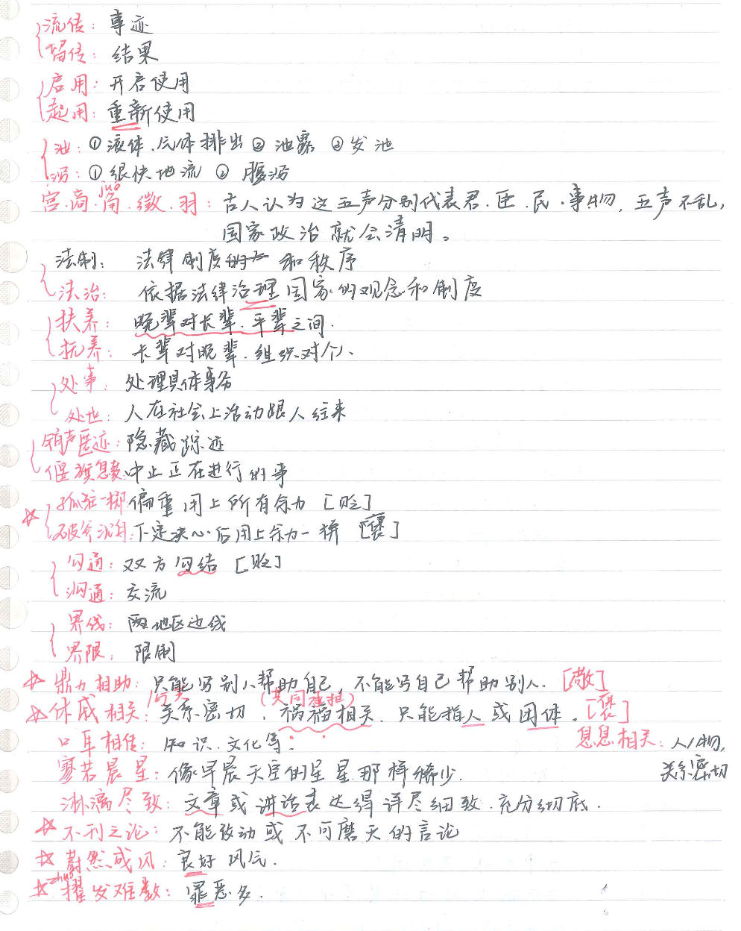
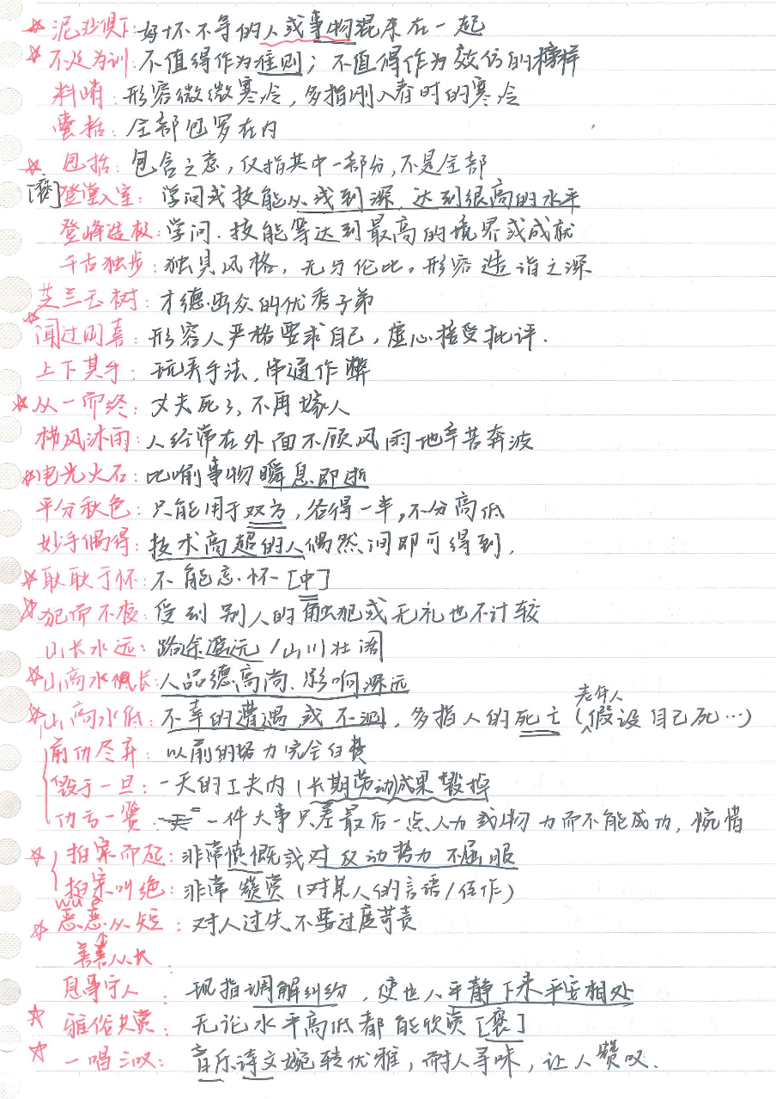
{成语类}
💡
建立成语积累本！：
1）易错归类
2）记录：
成语意义
修饰对象
使用场合
褒贬义
3）定期复习：
高亮易错点

Slide 75
{语言运用类}
步骤 | 具体做法
第一步,理解语境,划分层次 | 阅读语段,看看语段的中心是什么,大致有几个层次;厘清空缺处上下文之间的逻辑关系(如总分关系,观点与材料的关系,现象与本质的关系,或并列、转折、因果、条件关系,等等),要特别注意关联词语
第二步,关注句子位置,把握句子逻辑 | 根据补写句子出现位置,分层理解语段,明确句子总分关系、观点与材料关系、现象与本质关系等,缩小空缺处答题范围。重视标点符号,尤其是冒号、分号、问号
第三步,合理推导,关注细节 | 检查补写的内容是否符合题干要求、语意是否连贯、有无语病、是否简洁等。不要草率审题,盲目机械答题。最好在写好后代入原文读一读,看看是否连贯、贴切、严密
💡
1）语句补写：
一看）判断补写所在位置
二析）语境逻辑与句子逻辑
情境：段首中间+段尾
句子逻辑：
转折关系+联系下文内容
转折关系+联系本段内容

Slide 76
{语言运用类}
【2024·新课标Ⅱ卷】阅读文字，完成下面小题。
喜欢运动，经常运动的人，相信都体验过“跑者欣快”，即连续高强度运动一段时间后， ① ，但心情很好，有一种酣畅淋漓的感觉，这是因为，运动可以促使大脑分泌许多与愉悦感相关的“快乐物质”，如多巴胺、内啡肽等。而运动后的大脑，还会分泌一种名叫脑源性神经营养因子的蛋白质，有助于强健大脑。因此，运动不仅会让你轻松快乐，还会让你头脑更清晰，更有活力。当然，不是每个人 ② ，但即使做一些轻微运动，也是有助于身心健康的。
21. 请在文中横线处补写恰当的语句，使整段文字语意完整连贯，内容贴切，逻辑严密，每处不超过10个字。
①后句“但心情很好”，与①处形成转折关系，该处应使用一个表示转折的关联词，如“虽然”；前句提到“连续高强度运动一段时间后”，可推知该空应该衔接上句，可填“虽然身体很累”，或“虽然身体很疲惫”。
②处，后句“但即使做一些轻微运动”，与②处形成转折关系，该空应该填写与“轻微运动”相对的内容，本段语境强调的是“连续高强度运动”对人身体的益处，可填：都能高强度运动。
答. ①虽然身体很累（虽然身体很疲惫）；②都能高强度运动。
💡
1）语句补写：
一看）判断补写所在位置
二析）语境逻辑与句子逻辑
情境：段首中间+段尾
句子逻辑：
转折关系+联系下文内容
转折关系+联系本段内容

Slide 77
{语言运用类}
💡
2）语句改写/概括：
题干问法
如何回答：
概括内容是核心，按句式要求表达是答案表述形式
1、精读语段，概括内容。
概括语段内容的方法 ：（1）摘取法
（2）归纳法
（3）分总法
（1）直接摘取法
摘取语段的中心句作为语段中心。
（2）归纳法
（中心不突出）对语段作全面的分析，在此基础上再作归纳概括。
（3）分总法
先分层概括，再作总体归纳，适合于结构形式为并列式的语段。
题 干 | 要求 | 试题类型
简述第二段的主要内容。要求使用包含因果关系的句子，表达简洁流畅，不超过65个字。 | 因果关系的句子 | 句式限制型
请根据上文各段的主要意思，以“合适的劳动教育可以帮助学生”为开头各写一句话。每句不超过12个字。 | 以“合适的劳动教育可以帮助学生”为开头 | 对象限制型

Slide 78
{语言运用类}
1 论点：把握要旨 | 阅读材料时,要弄清主要事实,把握中心要点,做到心中有数
2 态度：观点鲜明 | 要抓住材料的主要内容,提炼出主要观点,并以此为依据,或褒或贬,一语中的。发表评述时,要结合材料的内容,但不要停留在表面,要分析现象背后的深层原因及影响
3 论据：有理有据 | 既不能夸大其词,也不能蜻蜓点水，论据要客观
4 语言：言简意赅 | 用简约的文字对材料进行评论,语言要严密、准确,具有说服力和感染力
💡
3）应用文：
拟写短评
就文本中的某一问题加以评论,阐述自己的看法和主张。
解题方法：
1）阅读内容，圈画重点
2）提出态度+支撑论据
3）调整语言

Slide 79
{语言运用类}
【2023年全国甲卷】
阅读下面的文字，完成下面小题。
事有凑巧，在不同的时间和不同的地方，我听见过三位老师讲“破釜沉舟”这个成语。第一位教师是这样讲的：“‘破釜沉舟’表示坚决的意思。做事一定要坚决。无论做什么，只要是正当的、应该做的事，就必须抱定只许前进而不许后退、只许胜利而不许失败的决心，只有这样才能得到成功。如果前怕狼后怕虎，工作还没开始就准备下失败的退路，那样一定不会成功。当然，前进的目的必须正确。在这一点上，古人不能跟我们相提并论。由于时代的局限，古人，尤其是封建统治阶级的人，做事的目的在今天看来很多是成问题的，下定决心做好事是应当的，如果坚决做坏事，那就不应当了。”第二位教师是另一种讲法，他说：“‘釜’就是锅，‘舟’就是船。‘破’和‘沉’都是动词。‘破釜’是‘使釜破’的意思，也就是把锅砸碎；‘沉舟’是‘使舟沉’的意思，也就是把船凿沉。这样用法的动词叫作‘使动词’。同是做饭的工具，古代叫‘釜’，现代叫‘锅’；同是水上运输工具，古代叫‘舟’，现代叫‘船’；这是古今词汇的演变。像古代叫‘冠’，现代叫‘帽子’，古代叫‘履’，现代叫‘鞋’，都是这种情形。曹植《七步诗》里有‘豆在釜中泣’的句子，柳宗元《江雪》里有“孤舟寰笠翁”的句子，这里的‘釜’和‘舟’跟‘破釜沉舟’里的‘釜’和‘舟’意思相同。”第三位教师讲得比较简单，话说得比较少。他这样讲：“项羽渡河进攻秦朝的军队，渡河之后，把造饭的锅砸碎，把船凿沉，断了自己的退路，以示有进无退的决心，终于把秦军打败了。后来大家就用‘破釜沉舟’这个成语表示下定最大的决心，不顾任何牺牲的意思。”
20. 三位教师的讲解各有不同，请任选二人，分别作出评论。要求每条评论不超过25个字，句子简洁流畅。
【先划分层次】-分别找出【各位老师：讲解内容】-概括特点-做出评价
💡
3）应用文：
拟写短评
就文本中的某一问题加以评论,阐述自己的看法和主张。
解题方法：
1）阅读内容，圈画重点
2）提出态度+支撑论据
3）调整语言

Slide 80
{语言运用类}
💡
【2023年全国甲卷】
阅读下面的文字，完成下面小题。
事有凑巧，在不同的时间和不同的地方，我听见过三位老师讲“破釜沉舟”这个成语。//第一位教师是这样讲的：“‘破釜沉舟’表示坚决的意思。做事一定要坚决。无论做什么，只要是正当的、应该做的事，就必须抱定只许前进而不许后退、只许胜利而不许失败的决心，只有这样才能得到成功。如果前怕狼后怕虎，工作还没开始就准备下失败的退路，那样一定不会成功。当然，前进的目的必须正确。在这一点上，古人不能跟我们相提并论。由于时代的局限，古人，尤其是封建统治阶级的人，做事的目的在今天看来很多是成问题的，下定决心做好事是应当的，如果坚决做坏事，那就不应当了。”//第二位教师是另一种讲法，他说：“‘釜’就是锅，‘舟’就是船。‘破’和‘沉’都是动词。‘破釜’是‘使釜破’的意思，也就是把锅砸碎；‘沉舟’是‘使舟沉’的意思，也就是把船凿沉。这样用法的动词叫作‘使动词’。同是做饭的工具，古代叫‘釜’，现代叫‘锅’；同是水上运输工具，古代叫‘舟’，现代叫‘船’；这是古今词汇的演变。像古代叫‘冠’，现代叫‘帽子’，古代叫‘履’，现代叫‘鞋’，都是这种情形。曹植《七步诗》里有‘豆在釜中泣’的句子，柳宗元《江雪》里有“孤舟寰笠翁”的句子，这里的‘釜’和‘舟’跟‘破釜沉舟’里的‘釜’和‘舟’意思相同。”//第三位教师讲得比较简单，话说得比较少。他这样讲：“项羽渡河进攻秦朝的军队，渡河之后，把造饭的锅砸碎，把船凿沉，断了自己的退路，以示有进无退的决心，终于把秦军打败了。后来大家就用‘破釜沉舟’这个成语表示下定最大的决心，不顾任何牺牲的意思。”
20. 三位教师的讲解各有不同，请任选二人，分别作出评论。要求每条评论不超过25个字，句子简洁流畅。
要找出三位教师讲解内容的差别，从而进行评判。
第一位教师：先总说“破釜沉舟”“表示坚决的意思”；然后，由成语引申出做事应有的态度；然后再进一步补充，古今对比
→可见这位老师主要是“讲道理”，鼓励学生前进；但没有解释词语的意思。
第二位教师：解释了词语的意思，并且介绍了古汉语当中的“活用”现象；然后分析古今词义的变化。
→可见这位老师侧重古汉语知识的讲解，对成语中词语的含义和“使动用法”“古今词语的变化”讲解清晰，让学生增长了知识；但是没有讲解整体含义及使用。
第三位教师：先讲了成语的基本意思，然后分析了成语的引申义，其中含有做事的道理
→可见这位教师知识、道理结合较好，解说全面，而且“讲得比较简单，话说得比较少”，也就是表达简明扼要。

Slide 81
{语言运用类}
💡
【2023年全国甲卷】
阅读下面的文字，完成下面小题。
事有凑巧，在不同的时间和不同的地方，我听见过三位老师讲“破釜沉舟”这个成语。//第一位教师是这样讲的：“‘破釜沉舟’表示坚决的意思。做事一定要坚决。无论做什么，只要是正当的、应该做的事，就必须抱定只许前进而不许后退、只许胜利而不许失败的决心，只有这样才能得到成功。如果前怕狼后怕虎，工作还没开始就准备下失败的退路，那样一定不会成功。当然，前进的目的必须正确。在这一点上，古人不能跟我们相提并论。由于时代的局限，古人，尤其是封建统治阶级的人，做事的目的在今天看来很多是成问题的，下定决心做好事是应当的，如果坚决做坏事，那就不应当了。”//第二位教师是另一种讲法，他说：“‘釜’就是锅，‘舟’就是船。‘破’和‘沉’都是动词。‘破釜’是‘使釜破’的意思，也就是把锅砸碎；‘沉舟’是‘使舟沉’的意思，也就是把船凿沉。这样用法的动词叫作‘使动词’。同是做饭的工具，古代叫‘釜’，现代叫‘锅’；同是水上运输工具，古代叫‘舟’，现代叫‘船’；这是古今词汇的演变。像古代叫‘冠’，现代叫‘帽子’，古代叫‘履’，现代叫‘鞋’，都是这种情形。曹植《七步诗》里有‘豆在釜中泣’的句子，柳宗元《江雪》里有“孤舟寰笠翁”的句子，这里的‘釜’和‘舟’跟‘破釜沉舟’里的‘釜’和‘舟’意思相同。”//第三位教师讲得比较简单，话说得比较少。他这样讲：“项羽渡河进攻秦朝的军队，渡河之后，把造饭的锅砸碎，把船凿沉，断了自己的退路，以示有进无退的决心，终于把秦军打败了。后来大家就用‘破釜沉舟’这个成语表示下定最大的决心，不顾任何牺牲的意思。”
20. 三位教师的讲解各有不同，请任选二人，分别作出评论。要求每条评论不超过25个字，句子简洁流畅。
答：
第一位教师：①讲清道理，鼓舞学生前进；②但未解释字词。
第二位教师：①讲清词义和变化，增长知识；②但未讲整体含义及使用。
第三位教师：①知识、道理结合较好，②解说全面，简明扼要。
【评价：*态度鲜明 *提及事实论据 *客观不偏颇】

Slide 82
Chapter-9
作文

Slide 83
高分作文-{写作纲领}
标题 | 新颖+有力 | 主题：分层次，逐渐递进
开头 |  | 点题+引用
中间 |  | 观点1 观点2 观点3
结尾 |  | 再次扣题
作文——{善用高分模版三步法}：
  搭骨架：理清结构
  填血肉：填充内容
  赋灵魂：拔高立意
怎么写：
学姐本人:高中成都市·二诊56分作文
如何搭建高分框架：
💡
标题 | 修身尽头是修心 | 主题：修身是青年人必经之路，在个人、他人、社会层面上都具有重要意义
开头 |  | 修身的意义是为了心灵的修炼
中间 |  | 1.修身能使青年人发现自己的价值 2.修身能使人与人之间的关系更加和睦 3.修身对于社会具有重要的意义
结尾 |  | 再次扣题，精炼总结

Slide 84
高分作文-{积累素材}
作文——{积累模版}：
  【高分作文/范文】看范围
  拆分作文结构
怎么写：
考后：
如何使用范文/高分作文：
逆向拆解！！！
看每一篇范文都能自己「逆向」总结出其框架
💡
标题 | ？ | 主题：？
开头 |  | 点（ ）题+引用（ ）
中间 |  | 观点1 观点2 观点3
结尾 |  | （如何再次扣题）
范文

Slide 85
高分作文-{写作纲领}
拆解实例——{逆向框架}学习优秀作文：
  学姐高中作文高分范例1
标题 | 修身尽头是修心 | 主题：修身是青年人必经之路，在个人、他人、社会层面上都具有重要意义
开头 |  | 修身的意义是为了心灵的修炼
中间 |  | 1.修身能使青年人发现自己的价值 2.修身能使人与人之间的关系更加和睦 3.修身对于社会具有重要的意义
结尾 |  | 再次扣题，精炼总结

Slide 86
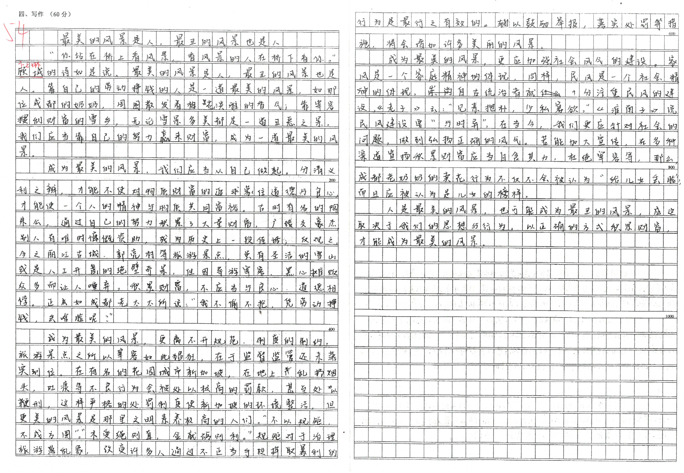
高分作文-{写作纲领}
拆解实例——{逆向框架}学习优秀作文：
  学姐高中作文高分范例2
  题目：对比两个社会事件，对于“风景”进行写作
标题 | 最美的风景是人，最丑的风景也是人 | 主题：用自己的努力赢来财富，才是最美的风景
开头 |  | 对比“奶奶的勤劳朴实”和“宰客搜刮财富”
中间 |  | 1.成为最美的风景，应当从自己做起 2.成为最美的风景，离不开规范制度的制约 3.成为最美的风景，应当加强社会风气的建设
结尾 |  | 以正确的方式积累财富，才能成为最美的风景

Slide 87
高分作文-{积累素材}
作文——{积累填充中间段的素材}：
  【看】杂志/刊物
  【听】人文播客
  【观】优质节目
怎么【看/听/观】：
1）看：
社会热点/传统文化/人生感悟：
《三联生活周刊》——深度报道 和 人文关怀
《南方周末》——社会热点、文化思潮和公共话题
《中国青年报》——青年成长、社会变革和教育问题
《人民日报》——国家政策、社会热点、思想文化
💡
💡
用于作文：
人物故事（优秀人物、时代变迁）
社会现象（城市发展、代际矛盾）
文化热点（书籍、电影、科技趋势）

Slide 88
高分作文-{积累素材}
作文——{积累填充中间段的素材}：
  【看】杂志/刊物
  【听】人文播客
  【观】优质节目
怎么【看/听/观】：
2）人文播客：
社会热点/传统文化/人生感悟：
《人文清华》——名师讲坛 和 文化思潮
《忽左忽右》——社会、历史、文化议题
《看理想·风言风语》——文学、哲学、艺术
《红楼慢炖》——诗词歌赋、文化世相
《文化有限》——诺奖名著
💡
💡
用于作文：
社会现象、时代变迁（如城市化、代际矛盾）
文化、哲学观点（如人生意义、科技与人文）

Slide 89
高分作文-{积累素材}
作文——{积累填充中间段的素材}：
  【看】杂志/刊物
  【听】人文播客
  【观】优质节目
怎么【看/听/观】：
3）优质节目：
社会热点/传统文化/人生感悟：
《朗读者》——朗读+访谈、人文关怀与社会责任
《中国诗词大会》——文化传承、传统美学
《见字如面》——家国情怀、人物故事
《一席》——各领域嘉宾分享人生经历、知识洞见
💡
💡
用于作文：
成长与人生感悟（如亲情、梦想、奋斗）
人文关怀与社会责任（如时代变迁、文化传承）

Slide 90
Chapter-10
错题本

Slide 91
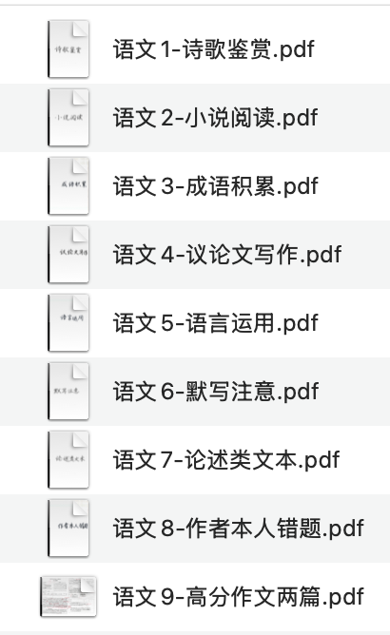
①、②、③、④、⑤、⑥、⑦、⑧、⑨、⑩、⑪、⑫、⑬、⑭、⑮、⑯、⑰、⑱、⑲、⑳
语文错题本怎么做？
三个方面分别积累
①按照题型
②按照记忆背诵内容——【基础知识/默写篇目】
③按照作文积累
Part 1
Part 2
Part 3
💡
【学姐语文错题本】详见附赠笔记
{一共九个方面}
*记录：答题模版/易错基础背诵部分/作文积累
｜｜日积月累：
语文的分数需要【全面模版】+【不断积累】！！！

Slide 92
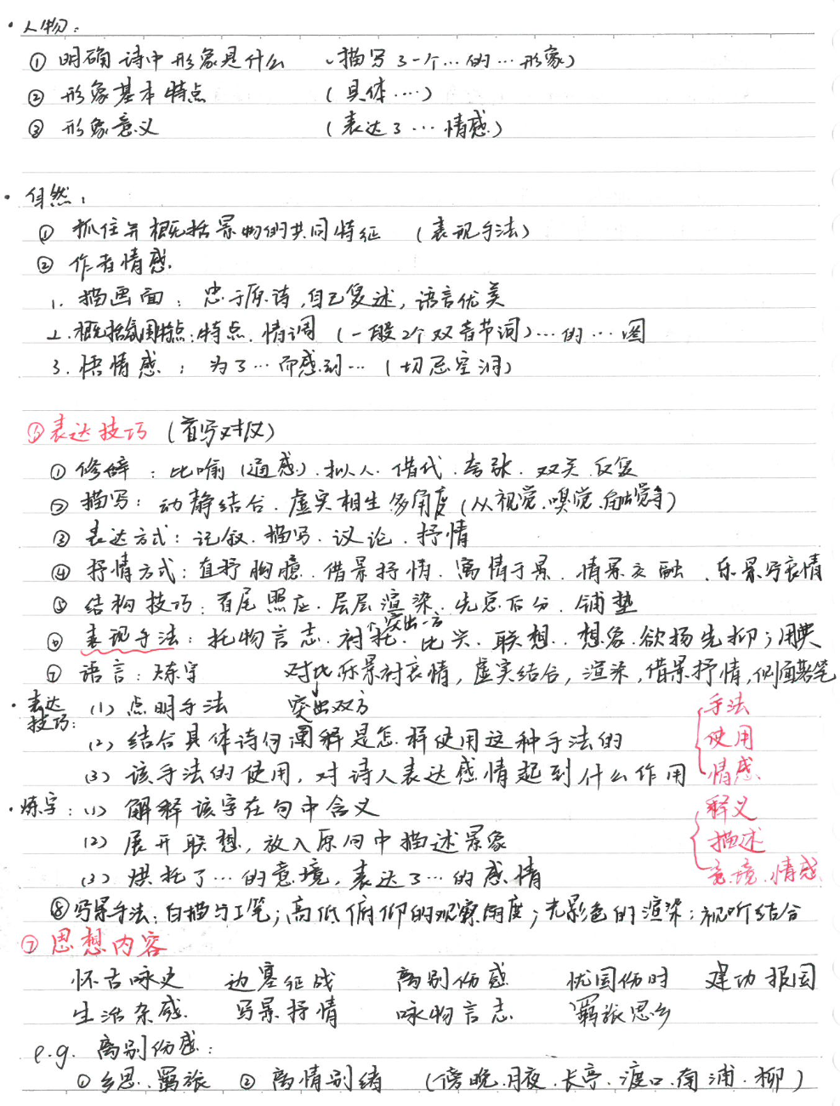
使用活页本
Part1: 语文错题题型——怎么做？
先归纳题型类别
·回答什么？{e.g.意象/表达技巧/思想内容…}
💡
以：学姐{诗歌鉴赏}部分错题：【表达技巧】为例
①写出手法
②列出手法的具体形式
③【模版】：列出固定用语
e.g.炼字
【解释】该字在句中含义…
【展开联想】放入句中描述…景象
【烘托了】…意境，【表达了】…感情
注重「固定」用语！

Slide 93
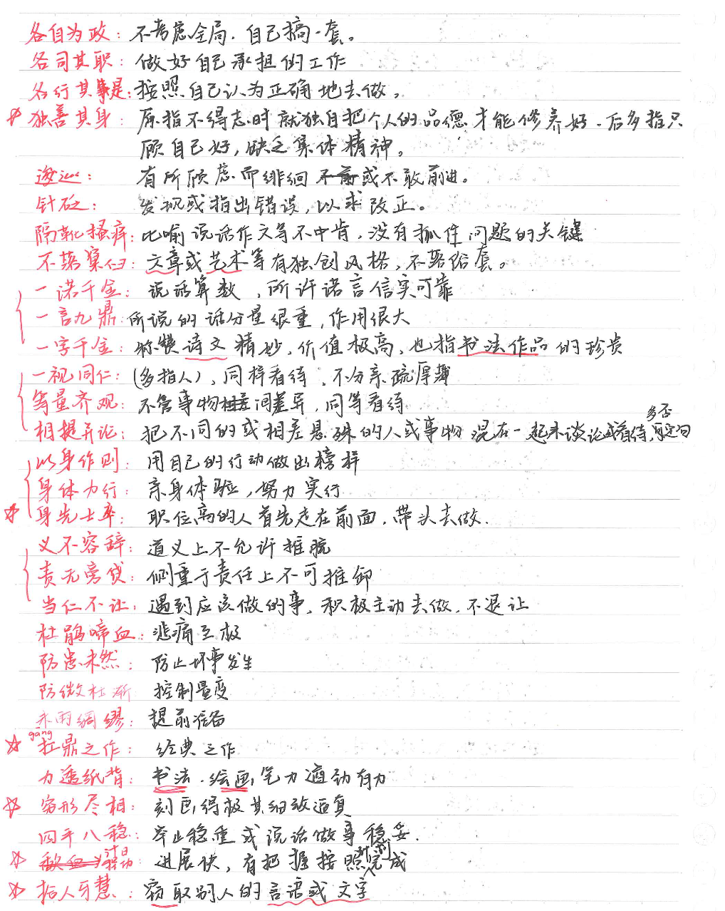
使用活页本
Part2: 语文易错积累——怎么做？
·易错归纳1
{e.g.成语/病句/表达…}
💡
以：学姐{成语}部分积累为例
①易错的成语并列写出
②对比「对象/使用场景/…」
③高亮易错部分！
e.g.“力透纸背”
【对象】只能修饰书法、绘画
e.g.“拾人牙慧”
【动词】窃取
【对象】语言或文字
注重「对象」和「使用场合」！

Slide 94
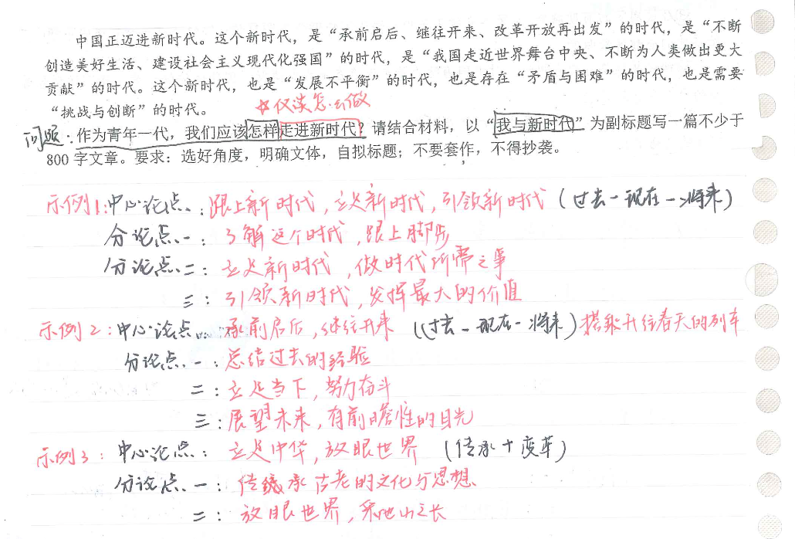
使用活页本
Part3: 语文作文积累——怎么做？
1）训练框架能力
·利用真题{训练熟练框架/立刻反应素材能力}
💡
以：学姐{考试真题}作文为例
①写出三个可能的立意【主题】
②分别填充框架
③在每一个框架之后构思适合的素材
e.g.“我与新时代”
【立意】过去未来现在/传承+变革
【展开框架】列出分论点——不断递进
如：
了解时代，跟上脚步/
立足新时代，做时代所需之事/
引领新时代，发挥最大价值

Slide 95
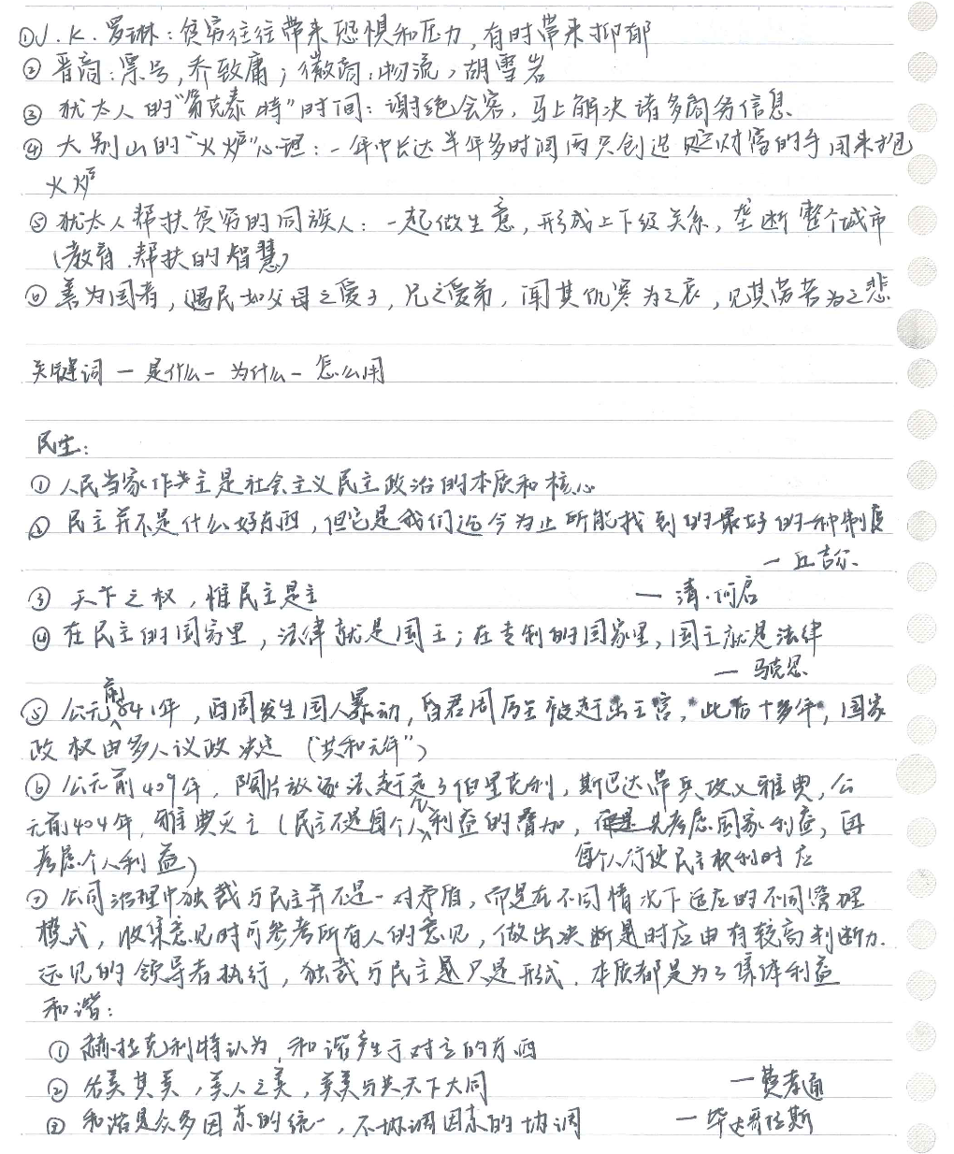
使用活页本
Part3: 语文作文积累——怎么做？
2）根据话题积累素材
·利用播客/刊物/节目等{内容总结为自己能使用的：
人物故事/叙述/名人名言}
💡
以：学姐{素材}为例
①写出【主题】
②写出相关名人名言
③写出相关事件/例子
e.g.“民生”
【名人名言】丘吉尔语录
【历史故事】西周“共和元年”

Slide 96
Chapter-11
总结

Slide 97
①、②、③、④、⑤、⑥、⑦、⑧、⑨、⑩、⑪、⑫、⑬、⑭、⑮、⑯、⑰、⑱、⑲、⑳
【优优学姐个人介绍】——高考裸分689
语文的分数是「抢」来的，记忆+善于答题才能踩中得分关键
💡
高考裸分689，语文多次125+，作文多次上54
优优 清华学姐/清华本硕 /高考四川省前50
英语146 数学142 物理满分
① 语文要掌握什么
理解性记忆
答题模版
写作表达
文学常识积累
+
课内知识
典型模版
结合题目精进
② 语文怎么学
可以看出：（语文的理解性记忆+模版训练）是我们学习的重点，需要注意语文学什么+考什么
想像优优学姐一样拥有好成绩——「熟练背诵+积累模版」才能百战百胜
优优 清华学姐高考成绩查询页面
希望你也能收到这样的喜讯！

